Slide 2
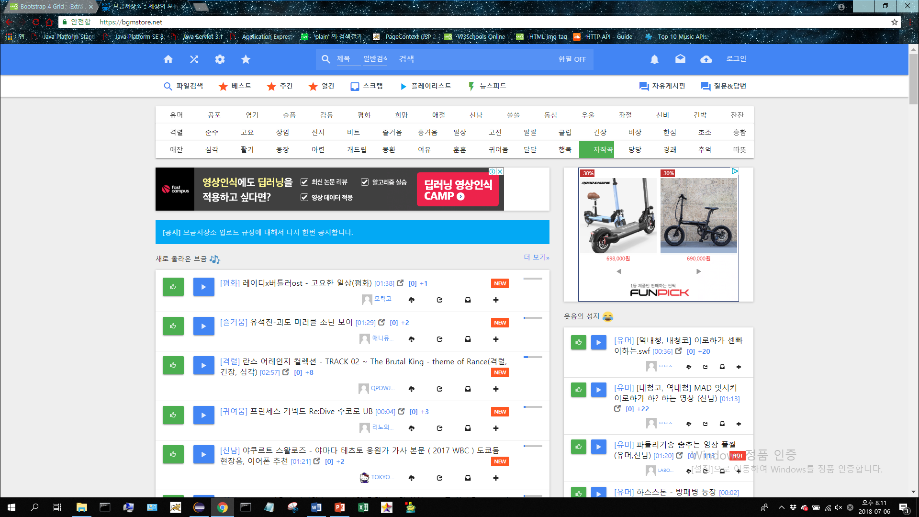
메인화면
화면 구성-1
1. 홈 버튼
클릭시 메인화면으로 이동한다
2. 랜덤 검색버튼
클릭시 무작위로 조회하여 게시글 화면으로 이동한다
3. 랜덤 설정 버튼
클릭시 랜덤 설정화면으로 이동한다
4. 즐겨찾기 버튼
클릭시 즐겨찾기 알림 화면가 나타난다
5.검색어 입력창
제목/주소/닉네임별 검색이 가능하다
일치하는 단어로 검색할 경우, 완전일치 할 경우로 검색 가능하다
조회한 게시글이 없을 경우
해당 검색어에 대한 게시글이 없음을 알려준다
2
3
5
1
4

Slide 3
메인화면
화면 구성-2
1. 알림 버튼
클릭시 알림 목록이 나타난다
알림이 없을 경우
“알림이 없습니다＂메시지가 나타난다
2. 메일 버튼
클릭시 수신한 메시지 목록이 나타난다
메일 제목 클릭시 메일화면으로 이동한다
메일이 없을 경우
“메일이 없습니다＂메시지가 나타난다
3. 업로드 버튼
클릭시 업로드 화면으로 이동한다
4. 로그인 버튼
클릭시 로그인 화면으로 이동한다
1
2
3
4

Slide 4
메인화면
화면 구성-3
1. 파일검색 버튼
클릭시 파일검색 화면으로 이동한다
2. 베스트 검색 버튼
클릭시 게시글 목록이 추천순으로 정렬되어 나타난다
3. 주간 베스트 검색 버튼
클릭시 주간 작성된 게시글 목록이 추천순으로 정렬되어 나타난다
4. 월간 베스트 검색 버튼
클릭시 월간 작성된 게시글 목록이 추천순으로 정렬되어 나타난다
5. 스크랩 버튼
클릭시 스크랩 리스트 화면으로 이동한다
6. 플레이리스트 버튼
클릭시 플레이리스트 화면으로 이동한다
7.뉴스피드 버튼
클릭시 뉴스피드 화면으로 이동한다
2
3
4
5
6
7
1

Slide 5
메인화면
화면 구성-4
1. 자유게시판 버튼
클릭시 자유게시판 화면으로 이동한다
2. 질문&답변 버튼
클릭시 질문&답변 화면으로 이동한다
3. 태그 목록
태그들이 종류별로 나타난다
태그 클릭시 태그 검색화면으로 이동한다
4. 공지사항
관리자가 작성한 공지사항이 나타난다
클릭시 공지사항 화면으로 이동한다
1
2
3
4

Slide 6
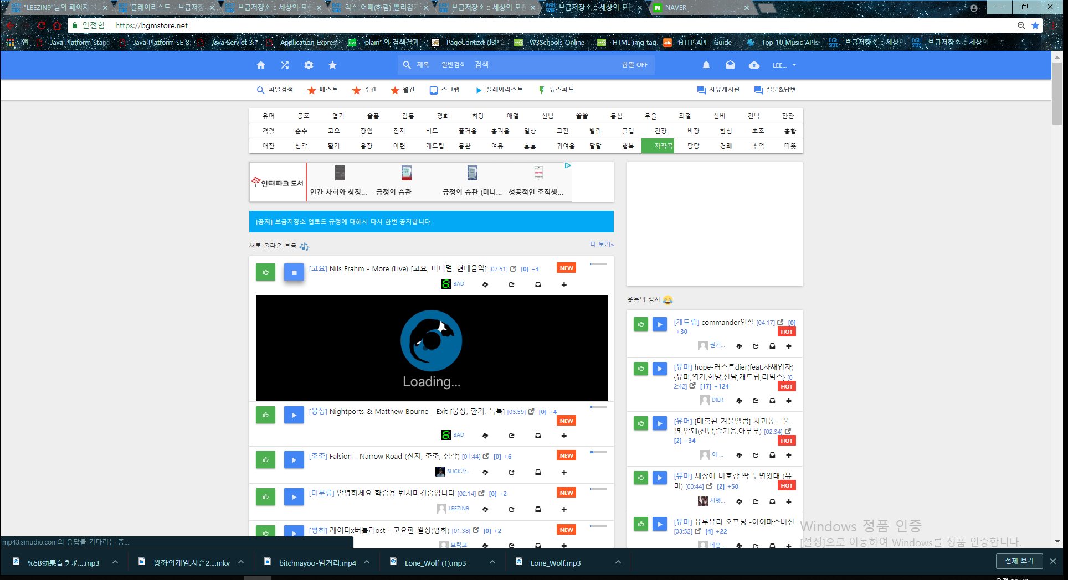
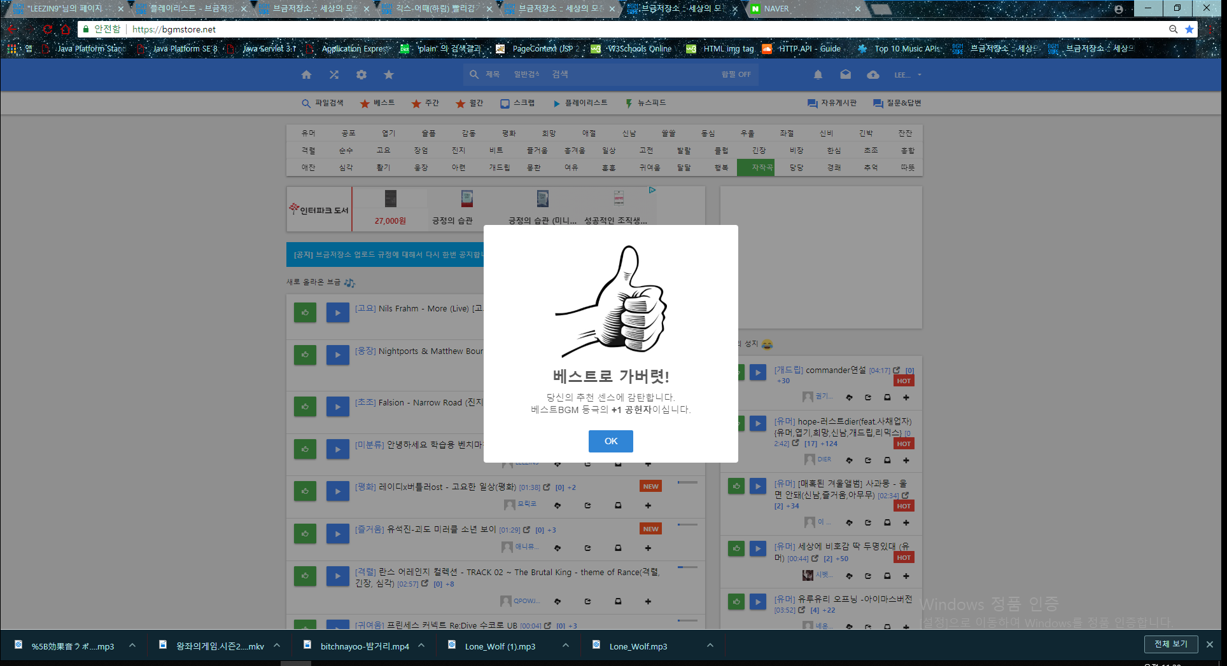
메인화면
화면 구성-5
1. 게시글 리스트
회원들이 업로드한 게시글 목록들이 나타난다
2. 추천 버튼
클릭시 추천 완료 화면이 나타난다
3. 재생 버튼
클릭시 BGM재생 화면이 나타나고 회원이 업로드한 BGM파일(MP3/MP4)이 재생된다
4. 태그 버튼
클릭시 태그 검색 화면으로 이동한다
5. 게시글 제목
회원이 등록한 게시글 제목이 나타난다
클릭시 게시글 화면으로 이동한다
2
3
4
5
1

Slide 7
메인화면
화면 구성-6
1. 재생 시간
회원이 업로드한 파일의 재생시간이 나타난다
2. 새창으로 열기 버튼
클릭시 새 탭으로 게시글 화면이 나타난다
3. 스크랩수. 추천수
게시글의 추천수와 스크랩된 숫자가 나타난다
4. 최근 게시글, 인기 게시글, 자작곡 표시 태그
5. 게시글 작성자
회원의 프로필 사진과 회원 닉네임이 나타난다
클릭시 회원정보화면으로 이동한다
6. 파일 다운로드 버튼
클릭시 다운로드 형식 선택 화면이 나타난다
7. 퍼가기 버튼
클릭시 퍼가기 화면이 나타난다
1
2
3
4
5
6
7

Slide 8
메인화면
화면 구성-7
1. 스크랩 버튼
클릭시 회원의 스크랩 목록에 해당 게시글을 추가한다
추가 완료후 추가완료화면이 나타난다
2. 재생 리스트에 추가 버튼
클릭시 회원의 재생 리스트에 게시글을 추가한다
3.웃음의 성지 목록
유머태그에 해당하는 게시글 중 추천수가 많은 순으로 정렬하여 보여준다
1
2
3

Slide 9
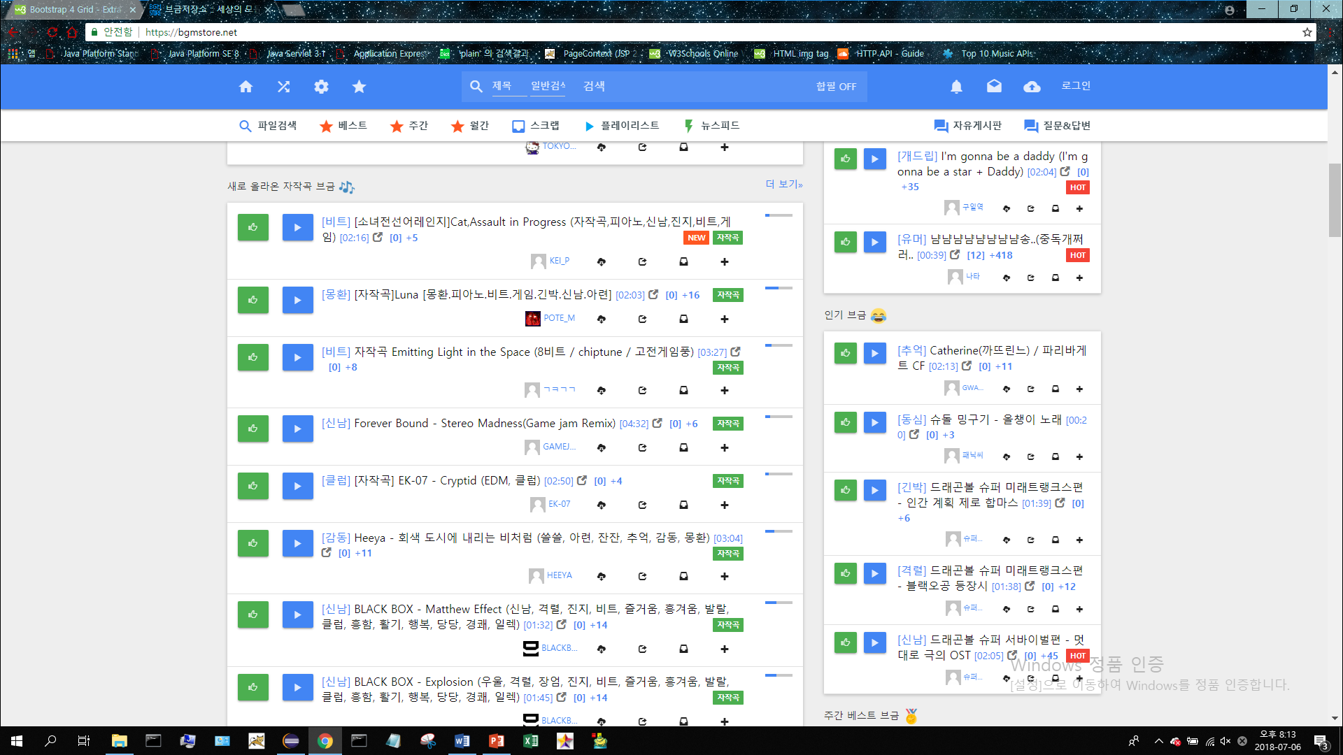
메인화면
화면 구성-8
최근 자작곡 목록
회원들이 작성한 자작곡 태그에 해당하는 게시글들을 정렬하여 보여준다
2. 인기 브금 목록
웃음의 성지 목록을 제외한 게시글중 추천수가 많은 게시글들을 정렬하여 보여준다
1
2

Slide 10
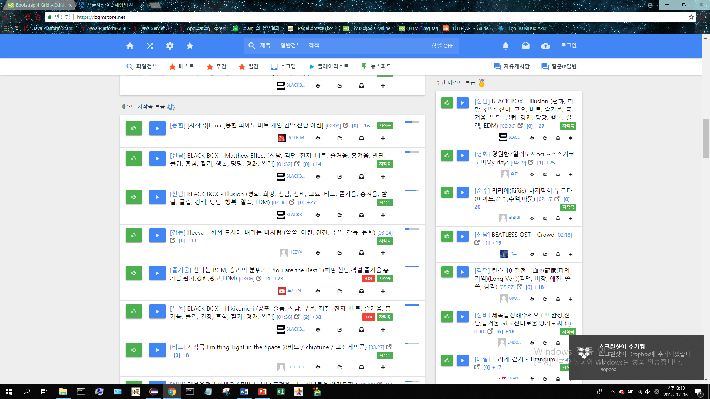
메인화면
화면 구성-9
베스트 자작곡 브금
자작곡 태그 게시글들을 추천수 순으로 정렬하여 보여준다
2. 주간 베스트 브금
1주일간 추천수가 가장 많은 게시글들을 정렬하여 보여준다
2
1

Slide 11
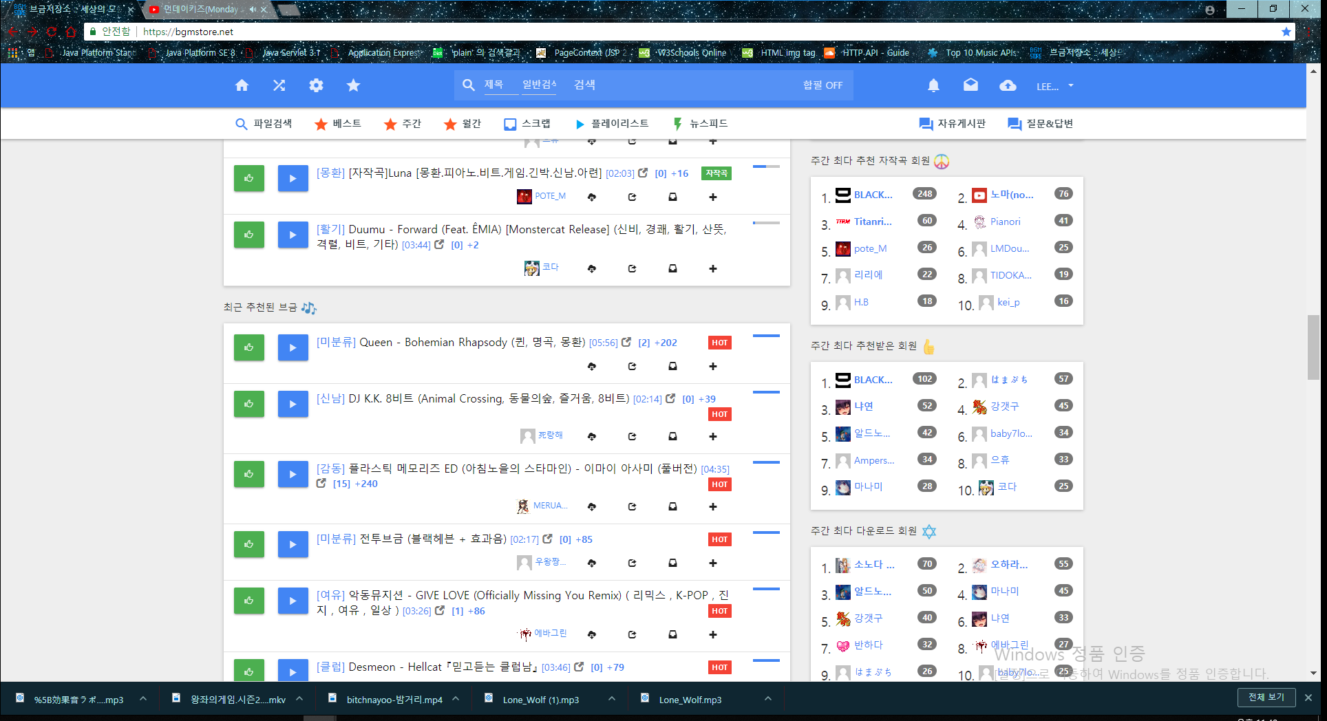
메인화면
화면 구성-10
최근 추천된 브금
최근 등록된 게시글들중 추천수가 많은 게시글순으로 정렬하여 보여준다
2. 주간 최다 추천 자작곡 회원
1주일간 자작곡 태그 게시글을 올린 회원중에 추천수가 많은 순으로 회원들을 보여준다
3. 주간 최다 추천받은 회원
1주일간 게시글에 가장 많은 추천을 받은 회원들을 보여준다
4.주간 최다 다운로드 회원
1주일간 파일을 많이 다운로드한 회원들을 보여준다
2
1
3
4

Slide 12
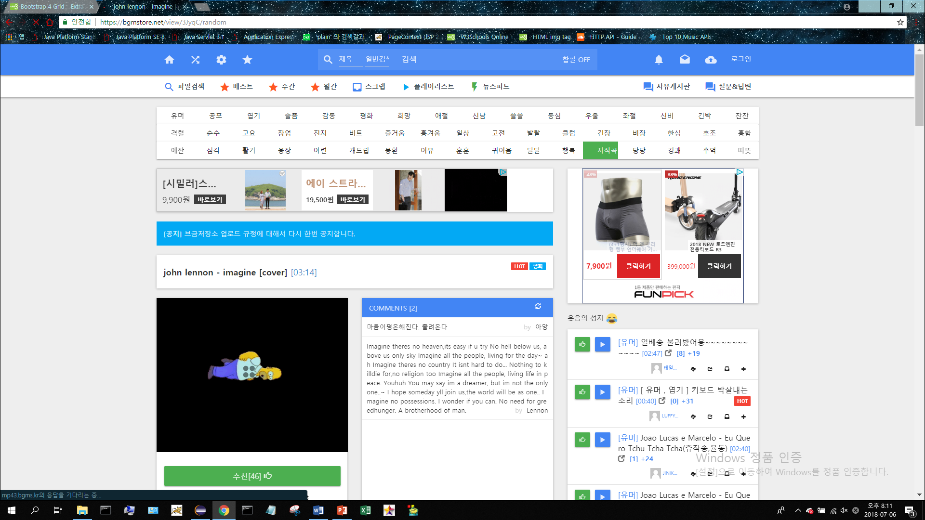
게시글 화면
화면 구성-1
게시글 제목
게시글의 제목, 재생 시간, 게시글 태그가 나타난다
2. 영상 재생 화면
회원이 업로드한 이미지가 나타나고 BGM이 재생된다
3. 추천 버튼
클릭시 추천 완료 화면이 나타나고 추천수가 증가한다
4. 댓글 목록
회원들이 작성한 댓글들이 나타난다
1
4
2
3

Slide 13
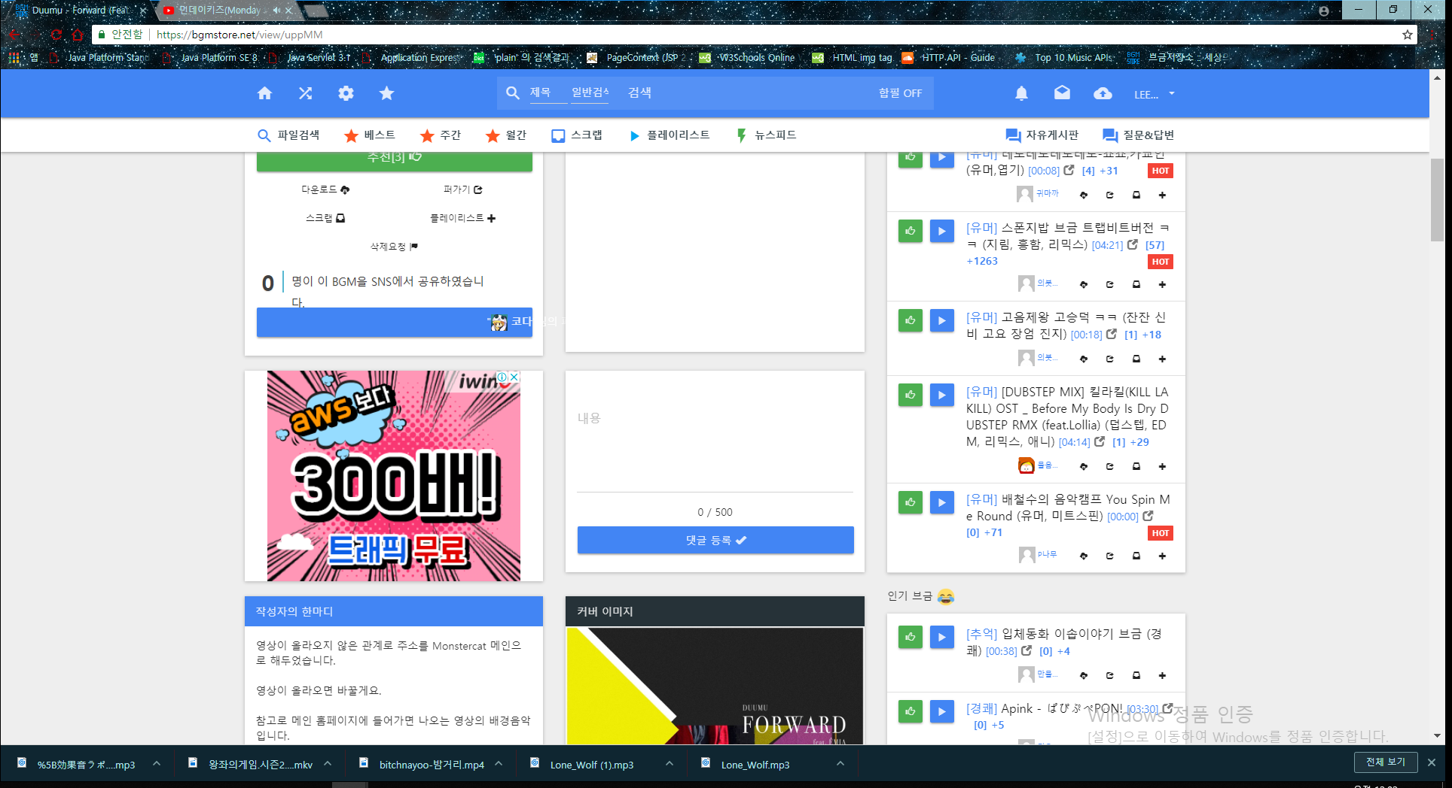
게시글 화면
화면 구성-2
다운로드 버튼
클릭시 다운로드 형식 확인 화면이 나타난다
2. 퍼가기 버튼
클릭시 퍼가기 화면이 나타난다
3. 스크랩 버튼
클릭시 회원의 스크랩 목록에 해당 게시글을 추가한다
추가 완료후 추가완료화면이 나타난다
4. 플레이리스트 버튼
클릭시 회원의 재생 리스트에 게시글을 추가한다
5. 삭제요청 버튼
클릭시 삭제 요청 화면이 나타난다
6.SNS공유 버튼
게시글을 SNS에 공유한 회원의 수가 나타난다
클릭시 SNS 공유 화면이 나타난다
1
2
3
4
5
6
7

Slide 14
게시글 화면
화면 구성-3
댓글 내용
1~500자 이내의 댓글을 작성할 수 있다
2. 댓글 등록 버튼
클릭시 댓글 목록에 댓글 내용이 추가된다
3. 작성자의 한마디
게시글 작성자가 입력한 소개글이 나타난다
1
2
3

Slide 15
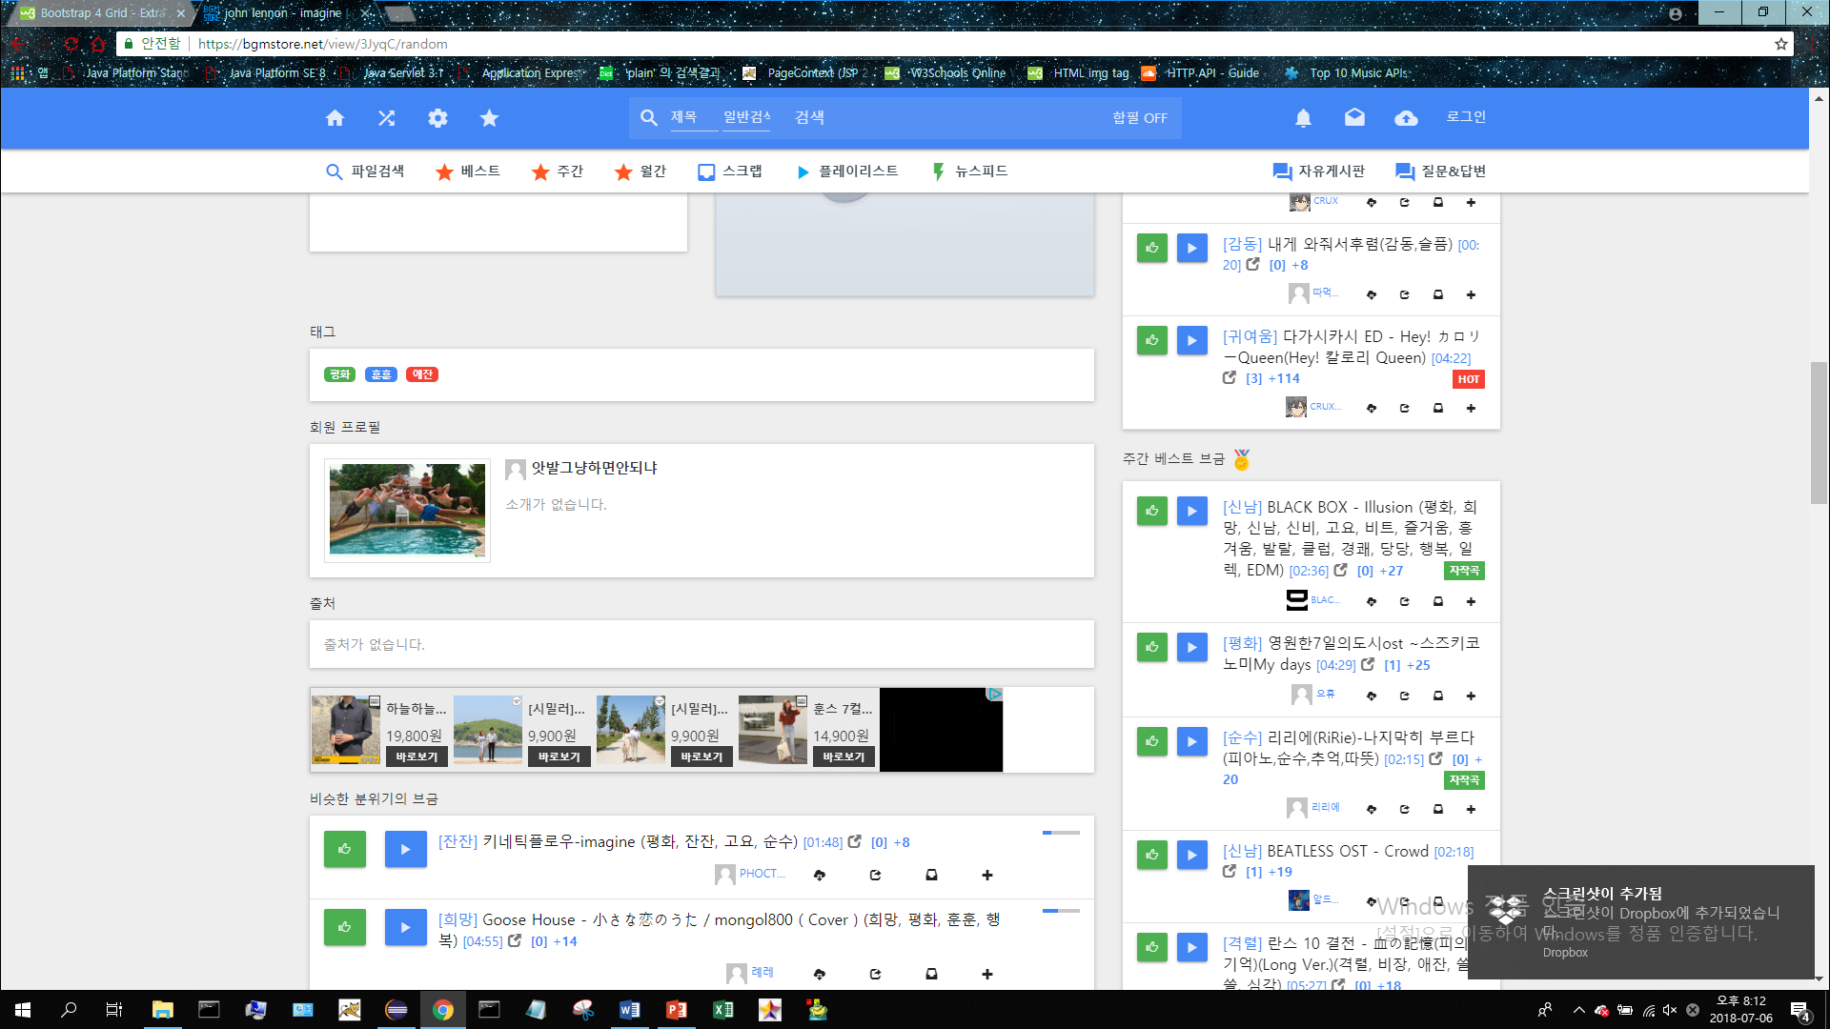
게시글 화면
화면 구성-4
게시글 태그목록
작성자가 등록한 태그들이 나타난다
2. 회원 프로필
회원의 프로필 사진, 아이디, 소개글이 나타난다
3. 회원 닉네임
회원의 닉네임이 나타난다
클릭시 회원정보 화면으로 이동한다
4. 회원 소개글
회원이 작성한 소개글이 나타난다
5. 출처
회원이 작성한 BGM음원의 출처가 나타난다
6. 비슷한 분위기의 브금
게시글의 태그들과 일치하는 다른 게시글들의 목록을 보여준다
1
3
2
4
5
6

Slide 16
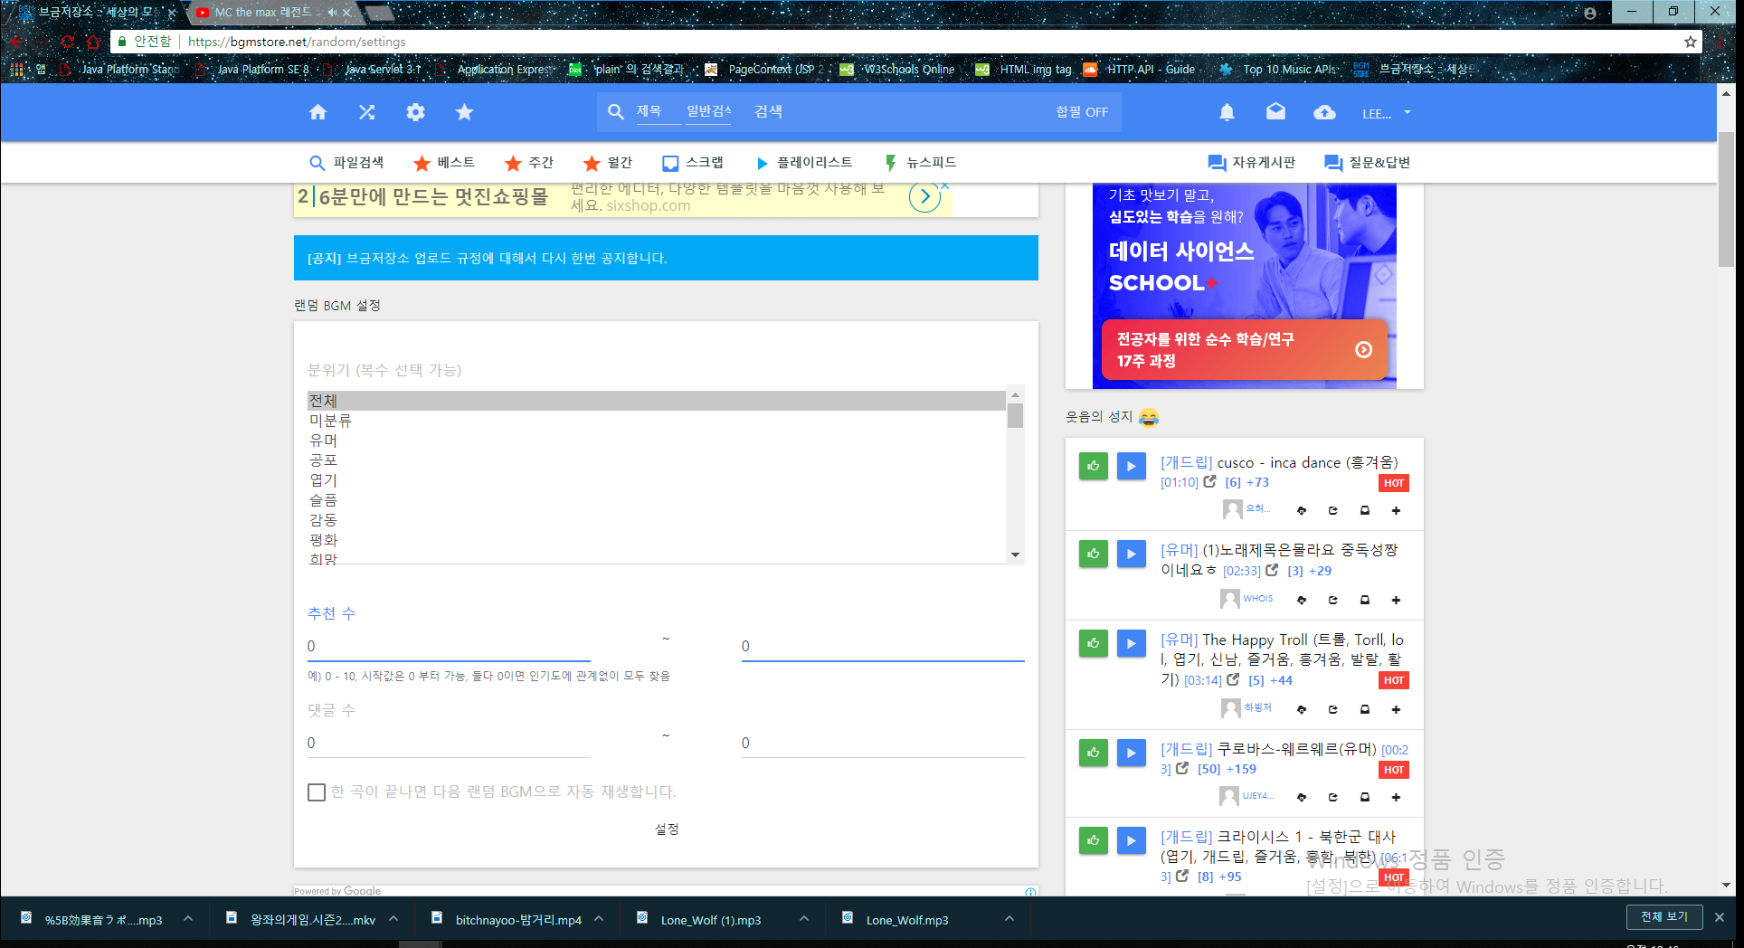
랜덤 설정화면
화면 구성-1
분위기 목록
랜덤 검색시 기준으로 잡을 태그들이 나타난다
2. 추천수 조건
랜덤 검색시 기준으로 잡을 추천수의 범위가 나타난다(1~10사이)
3. 댓글수 조건
랜덤 검색시 기준으로 잡을 댓글 수의 범위가 나타난다(1~10사이)
4. 자동 재생여부
랜덤으로 검색한 BGM의 재생이 끝나면 자동으로 다음으로 검색한 BGM을 재생할 것인지를 결정한다
5. 설정 버튼
클릭시 입력한 설정값이 적용되고 랜덤 설정화면으로 돌아간다
1
2
3
4
5

Slide 17
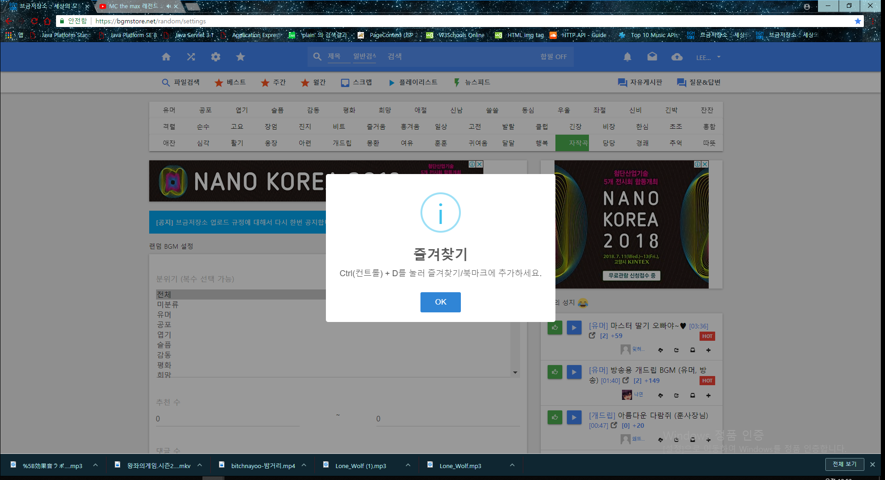
즐겨찾기 알림 화면
화면 구성-1
알림화면
즐겨찾기 알림문구가 나타난다
2. 확인 버튼
클릭시 알림 화면이 사라진다
1
2

Slide 18
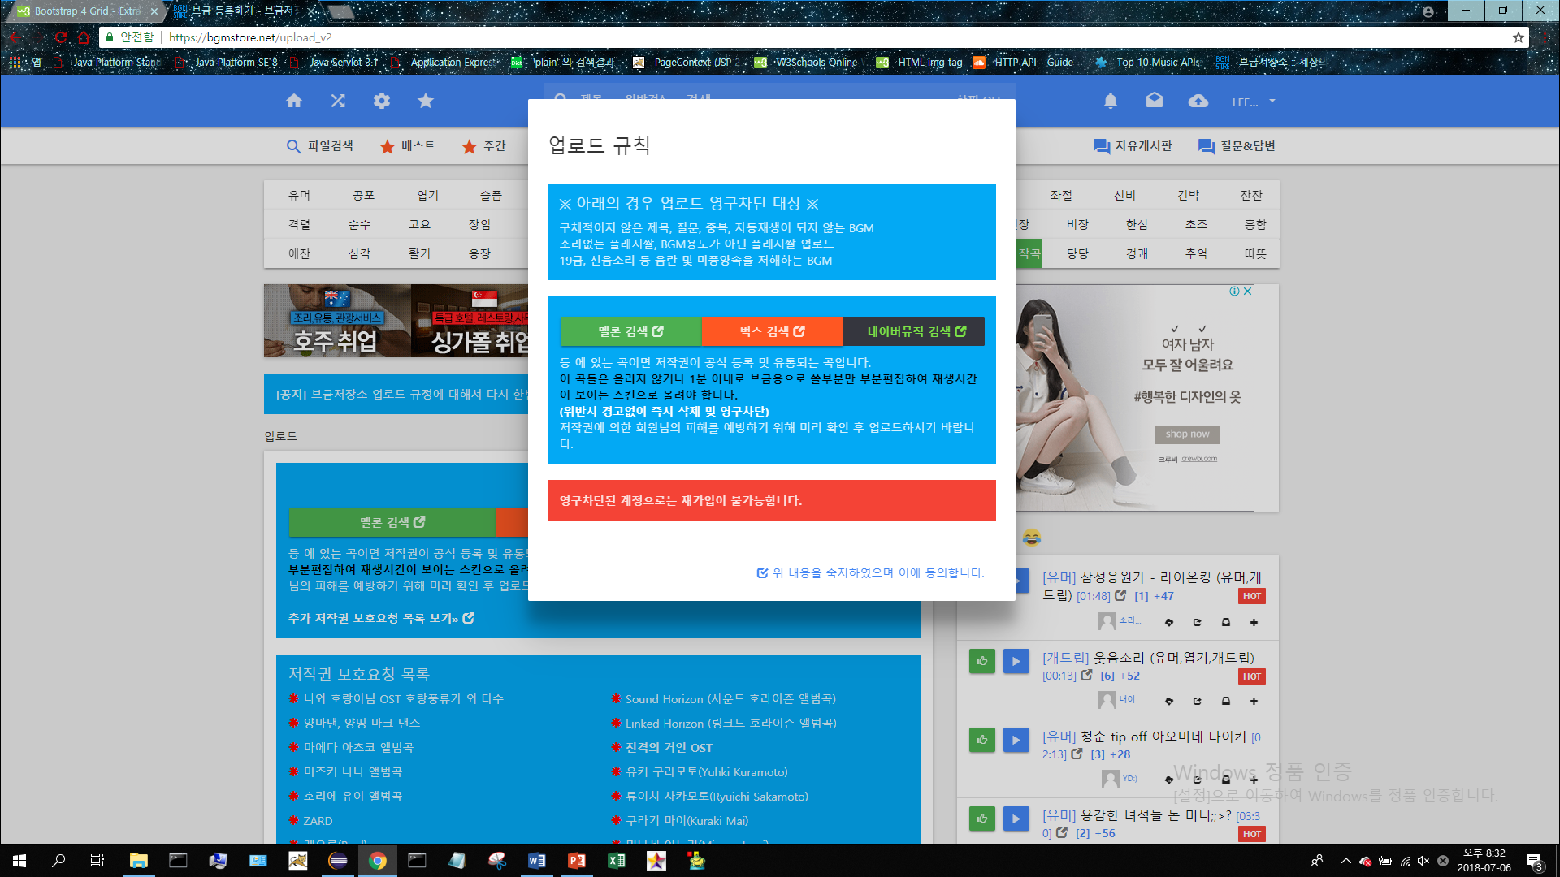
업로드 화면
화면 구성-1
업로드 규칙 알림 화면
회원이 파일을 업로드 할 시에 주의사항들을 알려준다
2. 동의 버튼
해당 주의사항에 대한 동의를 요구하는 버튼이다
클릭시 알림화면이 사라진다
1
2

Slide 19
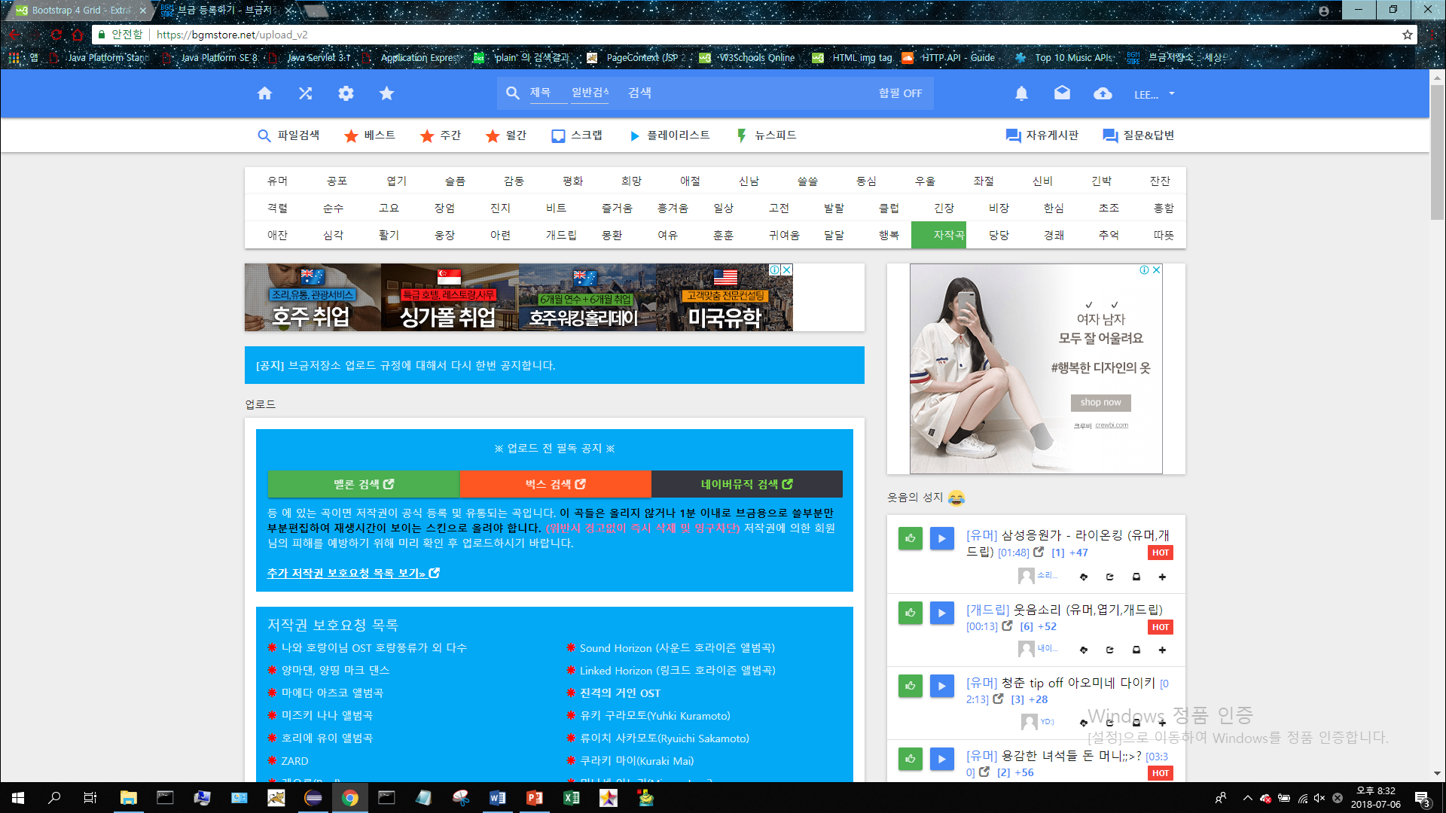
업로드 화면
화면 구성-2
음원 검색 버튼
해당 파일이 음원에 등록되어 있는지 조회할 수 있도록 해주는 버튼이다
클릭시 해당 음원 사이트로 이동한다
2. 음원 보호요청 목록
음원 보호 요청을 받은 목록들이 나타난다
1
2

Slide 20
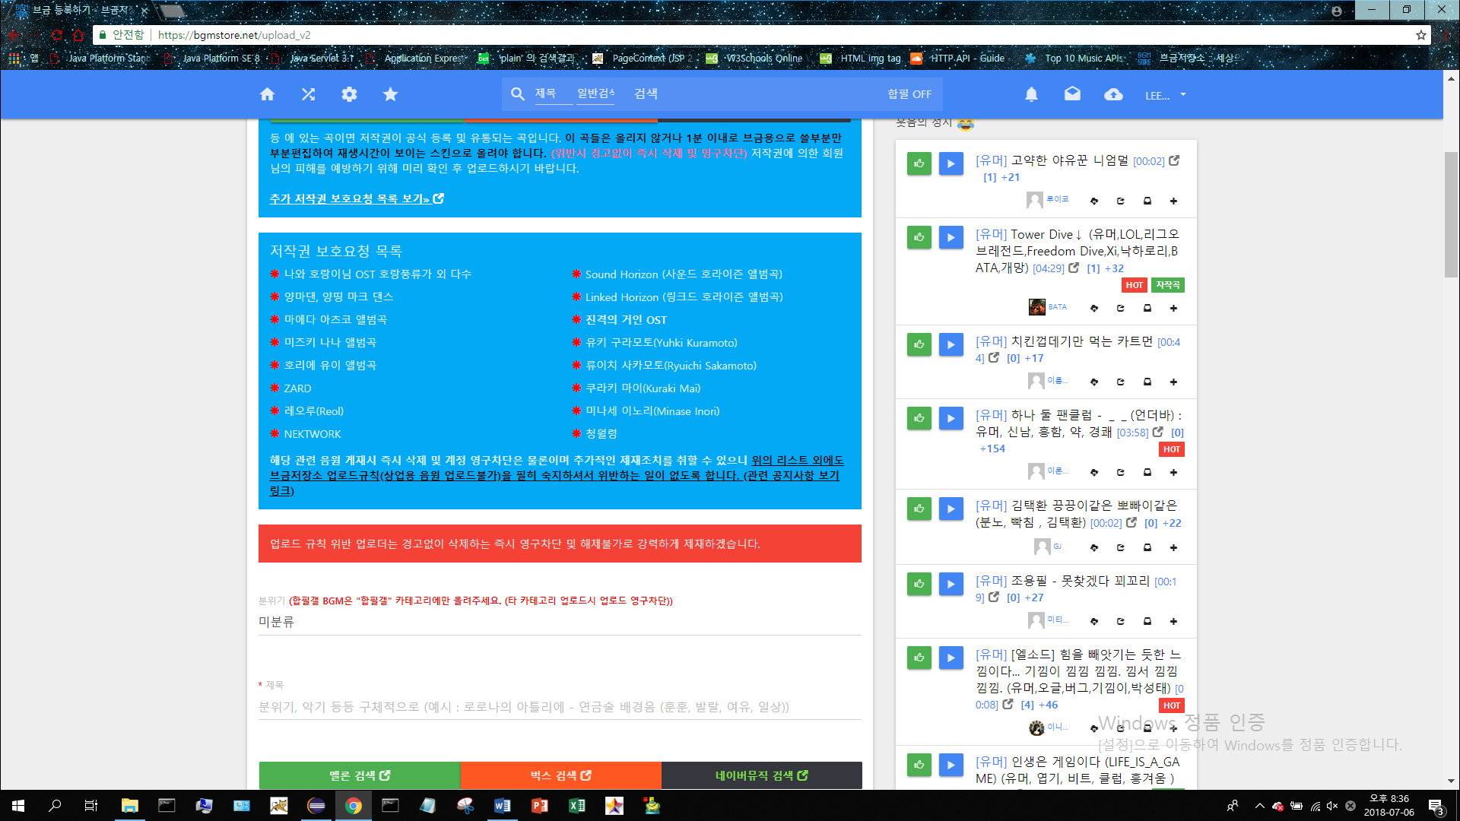
업로드 화면
화면 구성-3
BGM 분류
클릭시 분류 목록들이 나타난다
2. 게시글 제목
음원의 제목이 될 내용을 입력한다
입력후에 주의사항 알림화면이 나타난다
1
2

Slide 21
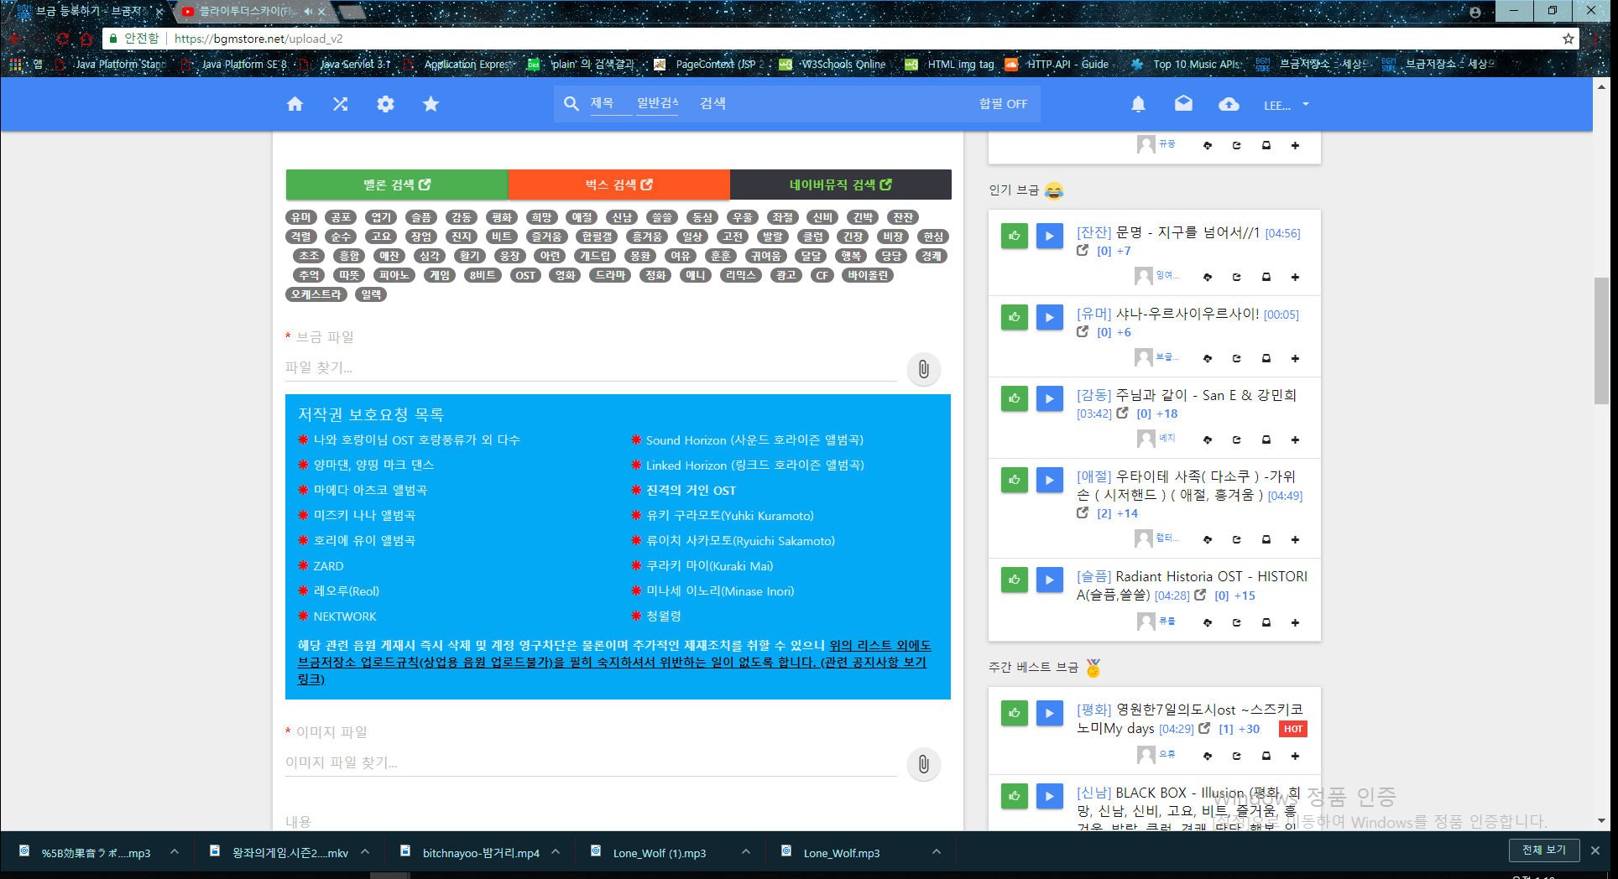
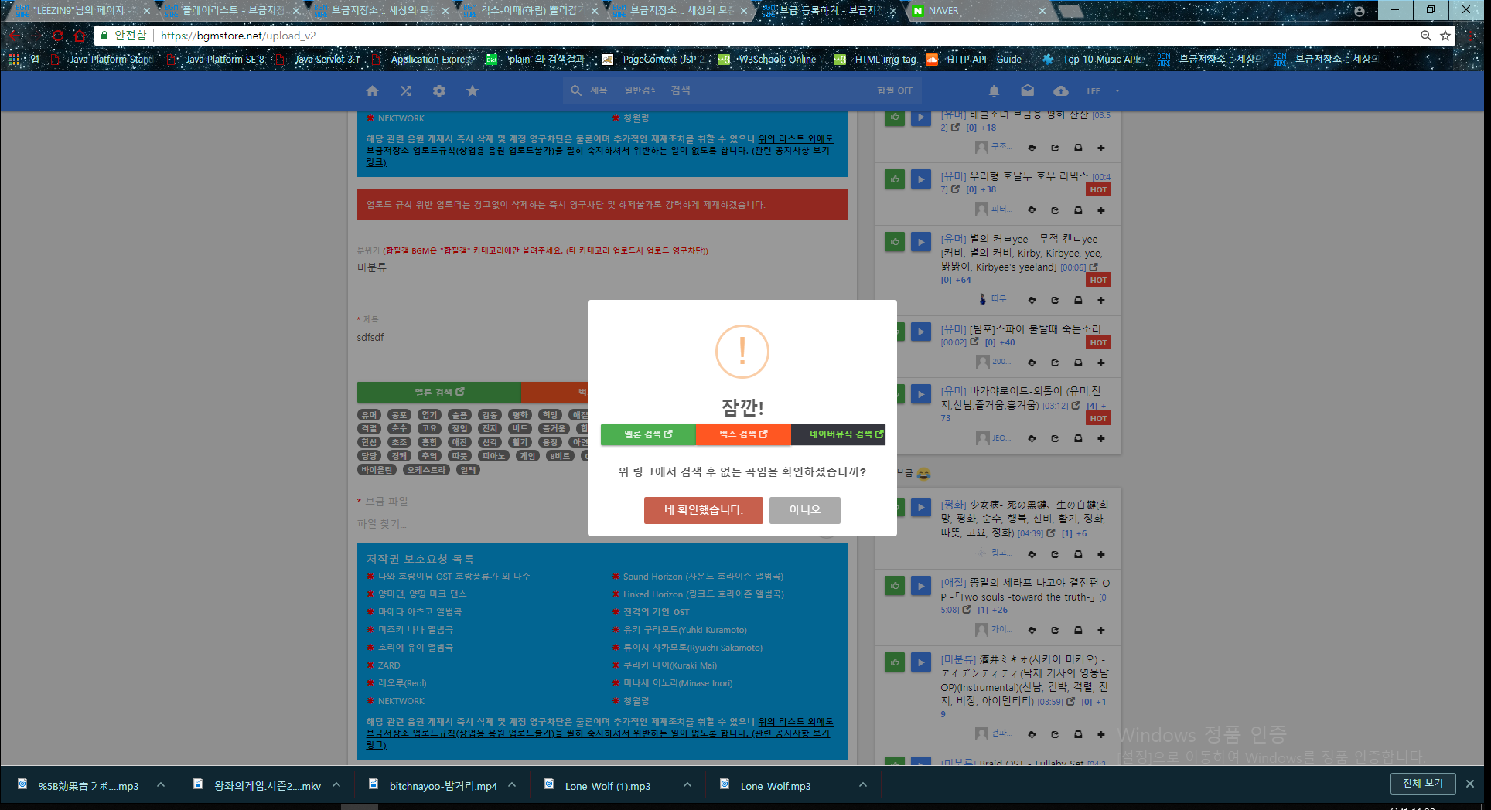
업로드 화면
화면 구성-4
BGM 파일 업로드
클릭시 파일 업로드 화면과 주의사항 화면이 나타난다
2. 이미지 파일 업로드
클릭시 파일 업로드 화면이 나타난다
3. 주의사항 알림화면
해당 BGM이 음원에 존재하는지 검색하는 화면이다
검색 버튼 클릭시 해당 음원사이트로 이동한다
확인 버튼 클릭시 알림화면이 사라진다
취소 버튼 클릭시 BGM등록이 취소된다
1
3
2

Slide 22
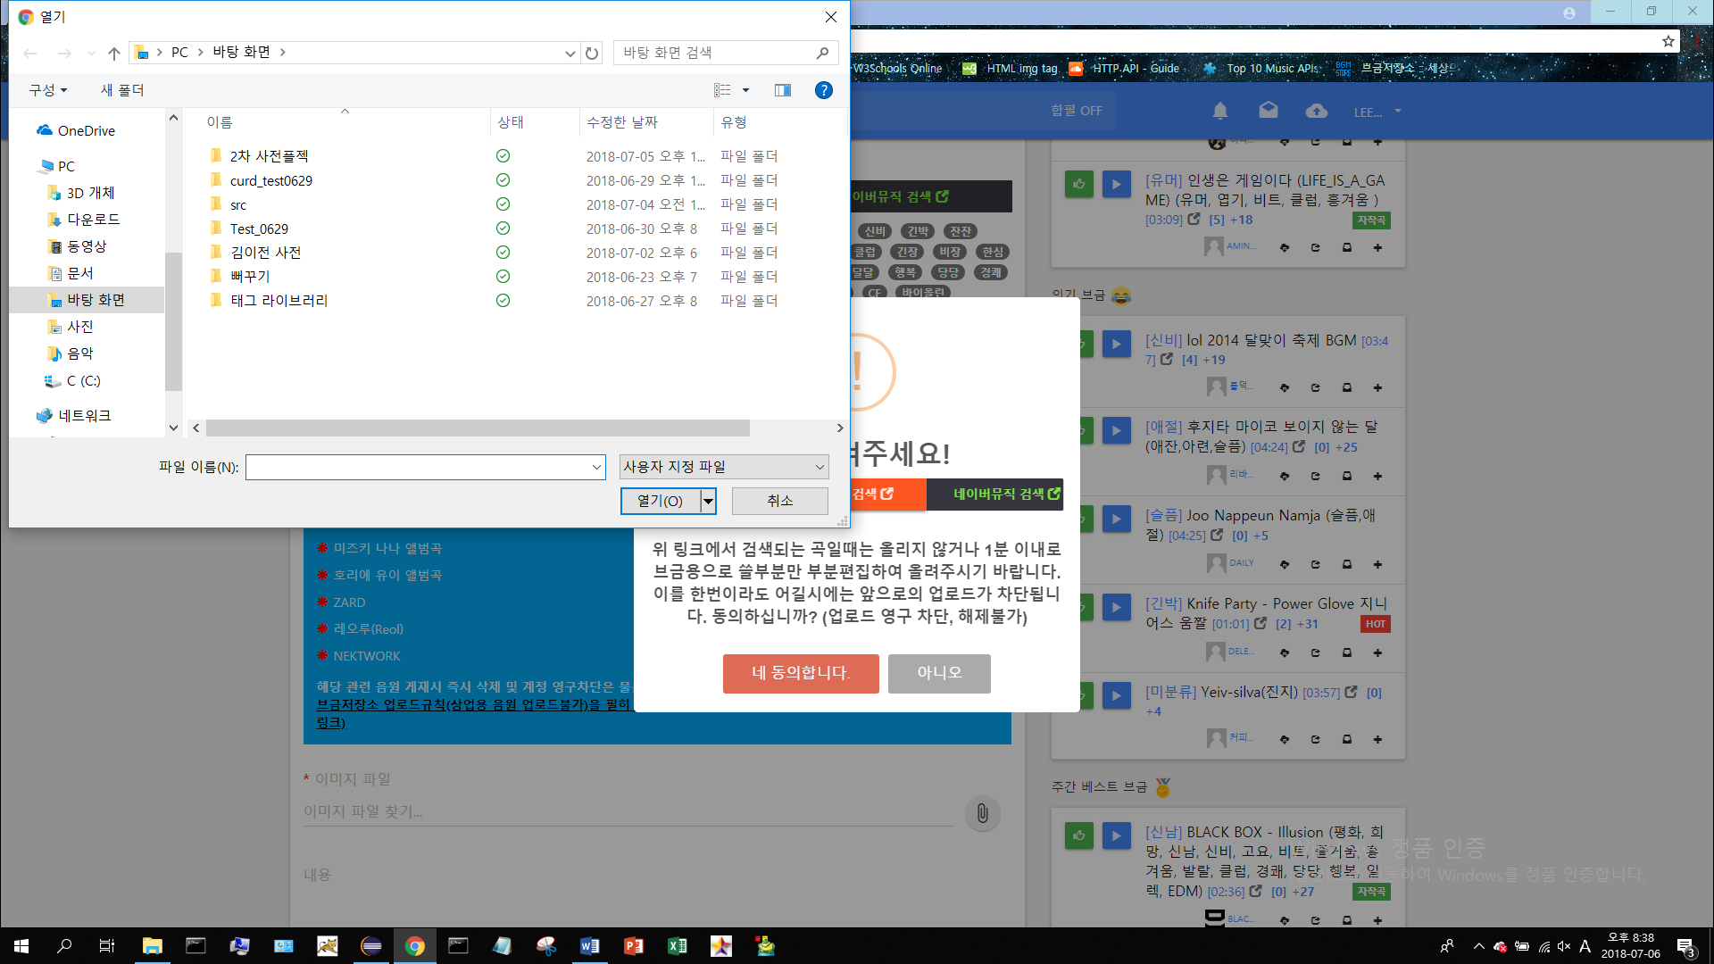
업로드 화면
화면 구성-5
음원 파일 업로드
업로드 할 음원 파일을 찾는 파일 탐색기이다
mp3,/mp4형식만 업로드 가능하다
열기 버튼 클릭시 파일이 업로드 되고 취소 버튼 클릭시 업로드가 취소된다
2. 주의사항 화면
파일 업로드에 대한 주의사항을 나타낸다
3. 음원 검색 버튼
해당 업로드 파일이 음원에 존재하는지 검색하는 버튼이다
4. 동의 버튼
주의사항에 대한 동의 버튼이다
클릭시 주의사항 화면이 사라진다
5. 취소 버튼
주의사항에 대해 동의하지 않는 버튼이다
클릭시 파일 업로드가 취소한다
1
2
3
4
5

Slide 23
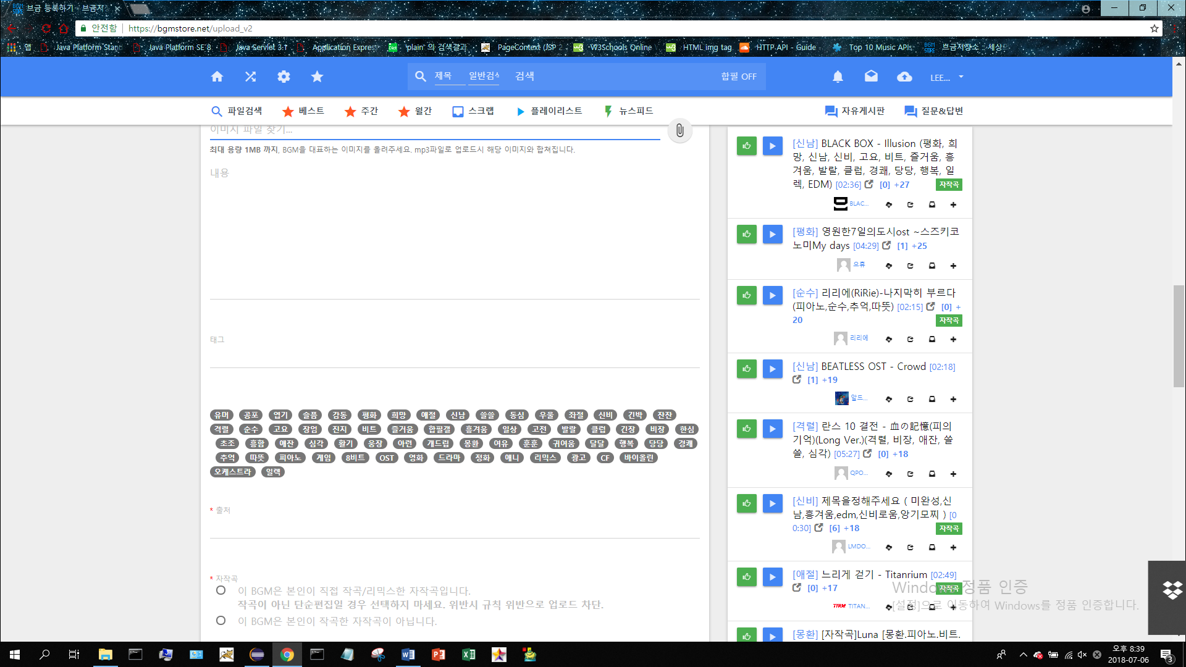
업로드 화면
화면 구성-6
게시글 내용
게시글의 내용에 해당하는 입력창이다
2. 태그
게시글의 태그를 입력하는 창이다
3. 출처
BGM의 음원출처를 명시하는 창이다
4. 자작곡 선택 버튼
해당 BGM이 자작곡인지 아닌지 체크하는 버튼이다
1
2
3
4

Slide 24
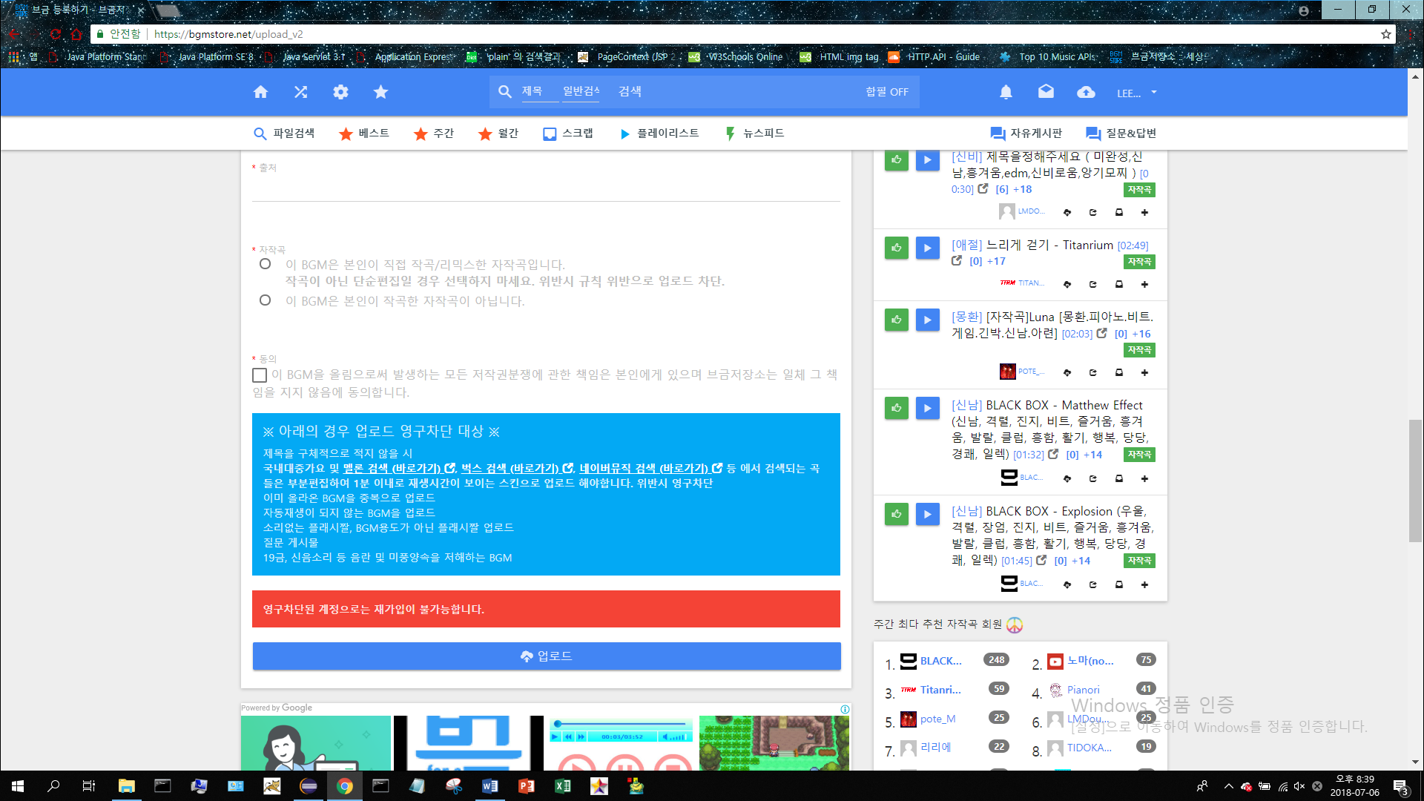
업로드 화면
화면 구성-7
차단 대상에 대한 주의 사항
정책으로 명시한 주의사항을 나타낸다
2. 업로드 버튼
클릭시 파일이 업로드된다
1
2

Slide 25
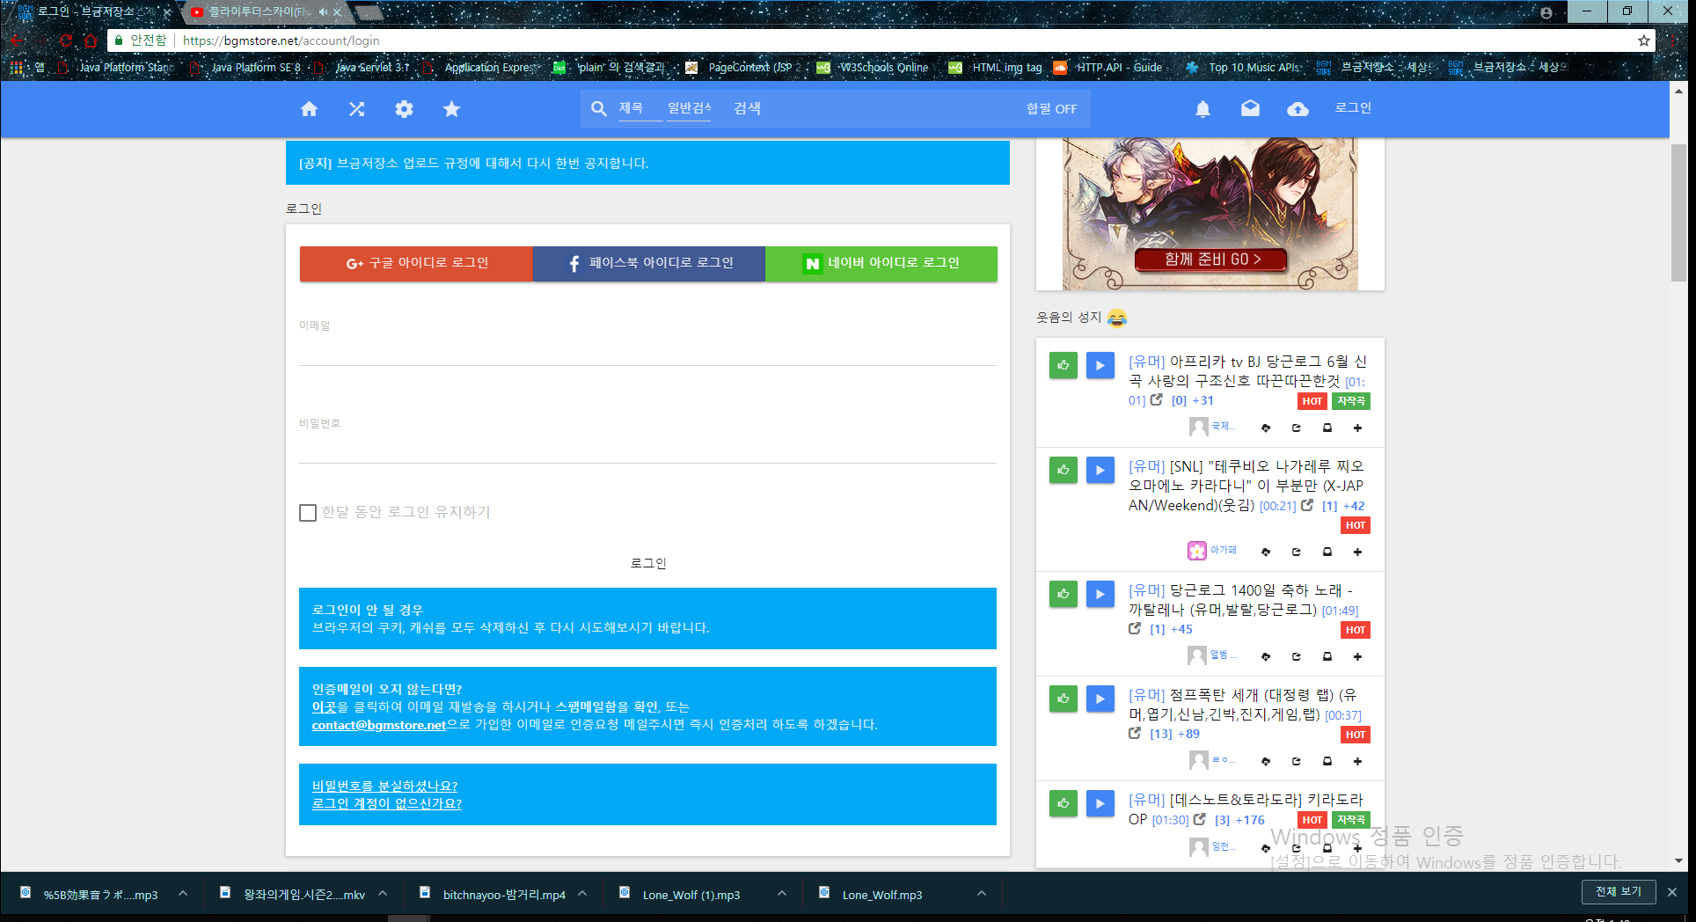
로그인 화면
화면 구성-1
사이트 연동 로그인 버튼
클릭시 해당 사이트가 나타난다
2. 이메일
등록된 회원의 이메일 입력창
3. 비밀번호
등록된 회원의 비밀번호 입력창
4. 로그인 유지버튼
클릭시 1달 동안 로그인 상태를 유지한다
5. 로그인 버튼
클릭시 로그인을 실행한다
이메일이나 비밀번호가 일치하지 않을시 로그인 버튼 하단에 알림창으로 이메일과 비밀번호가 일치하지 않음이 나타난다
6. 비밀번호 찾기 링크
클릭시 비밀번호 찾기 화면으로 이동한다
7. 회원가입 링크
클릭시 회원가입 화면으로 이동한다
1
2
3
4
5
6
7

Slide 26
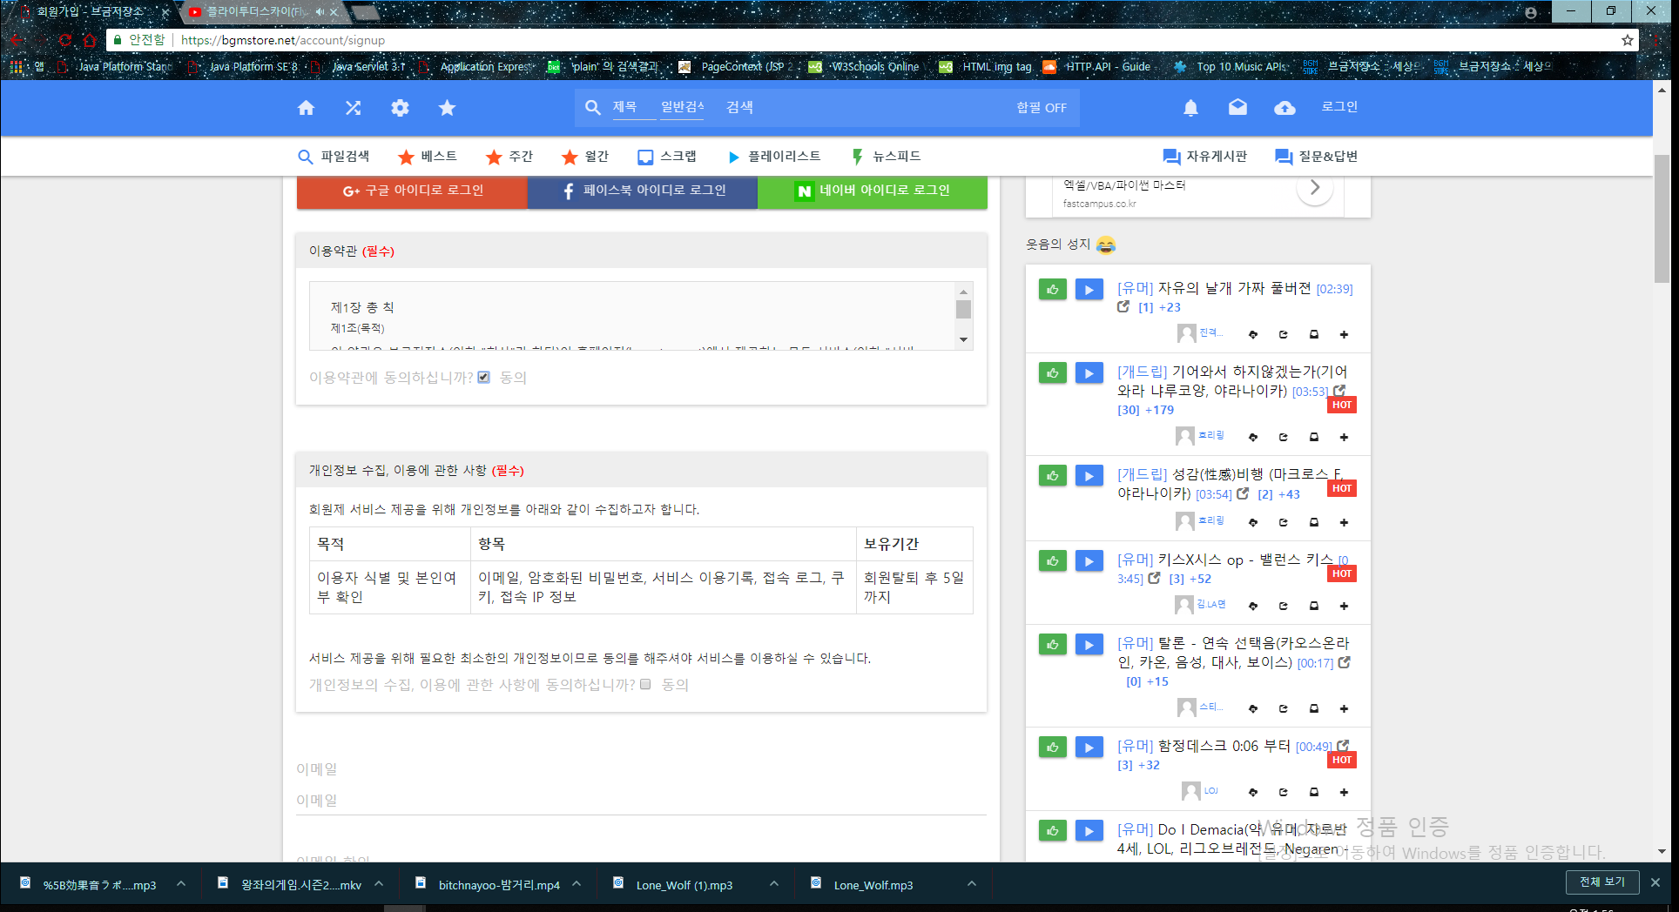
회원가입 화면
화면 구성-1
이용약관
클릭시 해당 이용약관을 동의한다
2. 개인정보 수집 이용약관
개인정보 수집에 대한 이용약관
클릭시 개인정보 수집 이용약관을 동의한다
1
2

Slide 27
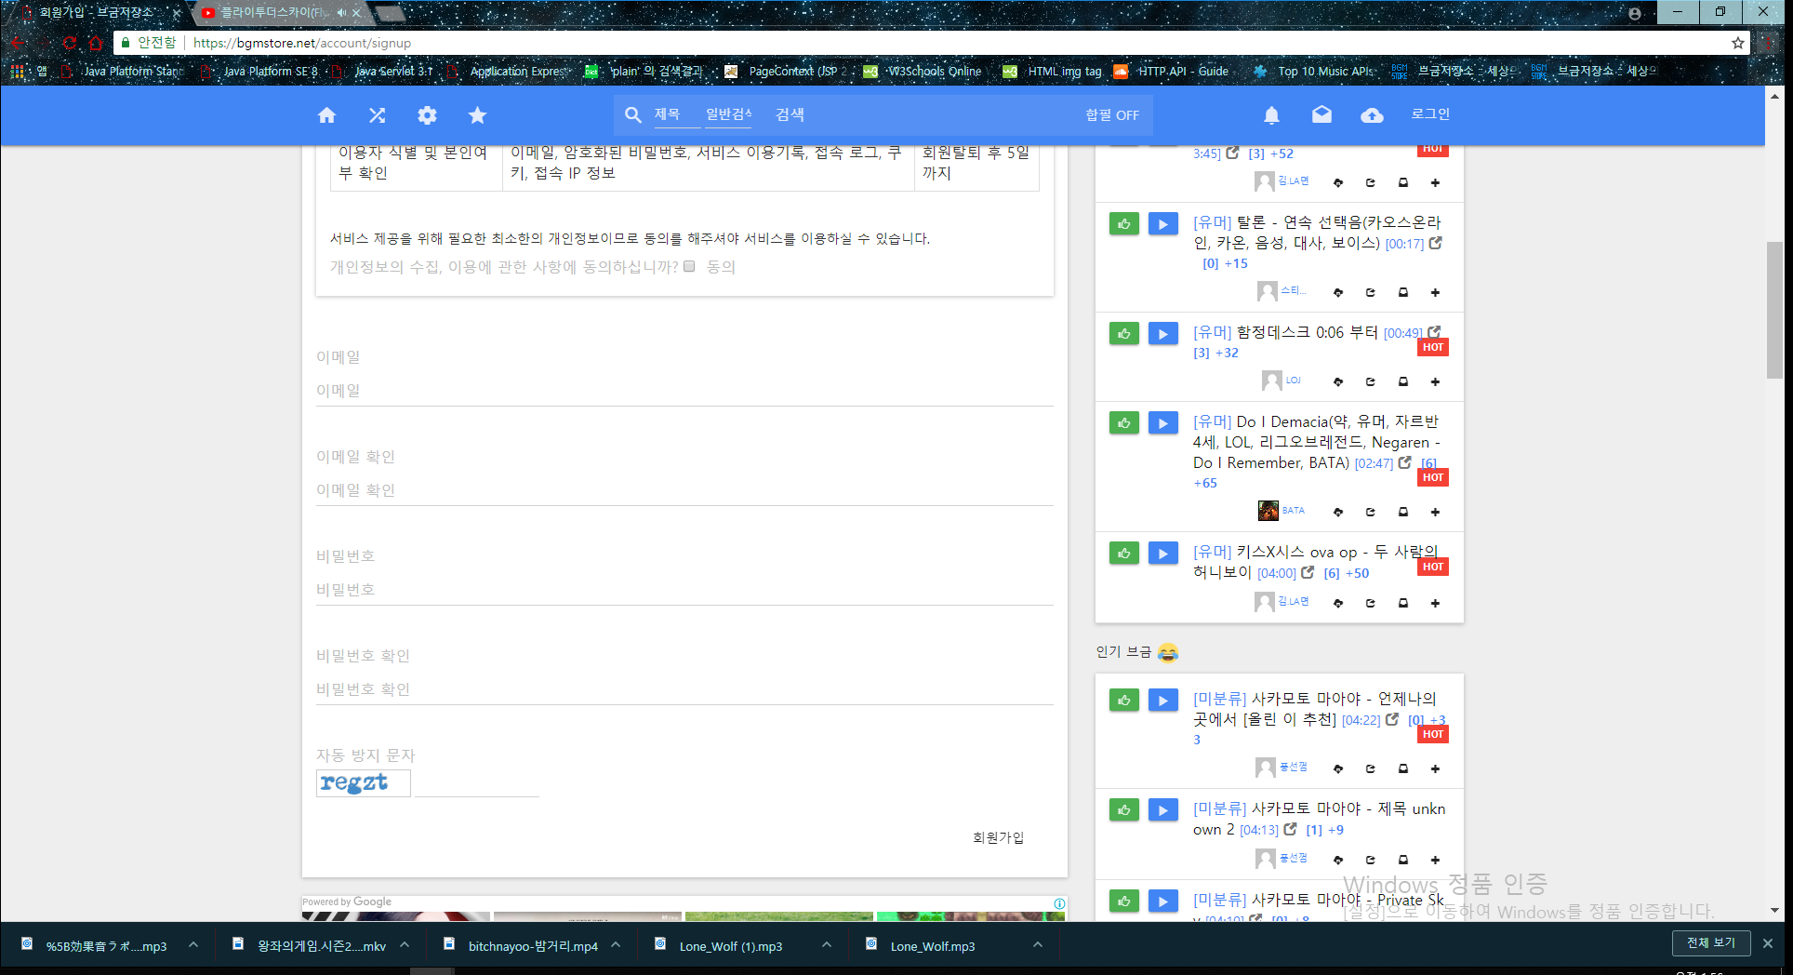
회원가입 화면
화면 구성-2
이메일
회원의 이메일을 입력하는 창이다
2. 이메일 확인
회원의 이메일을 확인하는 입력창이다
1번의 이메일과 동일해야 회원가입이 가능하다
3. 비밀번호
회원의 비밀번호를 입력하는 창이다
4. 비밀번호 확인
회원의 비밀번호를 확인하는 입력창이다
3번의 비밀번호와 동일해야 회원가입이 가능하다
5. 자동 방지 문자
해당 이미지와 동일한 문자를 입력해야 회원가입이 가능하다
6. 회원가입 버튼
클릭시 입력된 양식에 맞는 회원정보가 등록된다
1
2
3
4
5
6

Slide 28
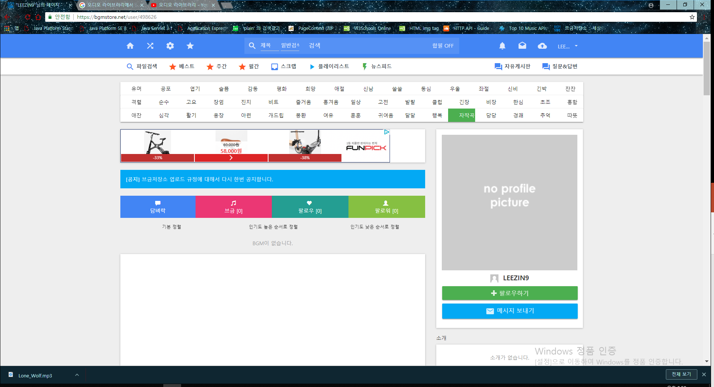
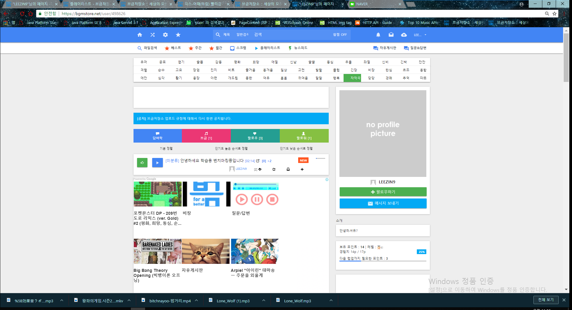
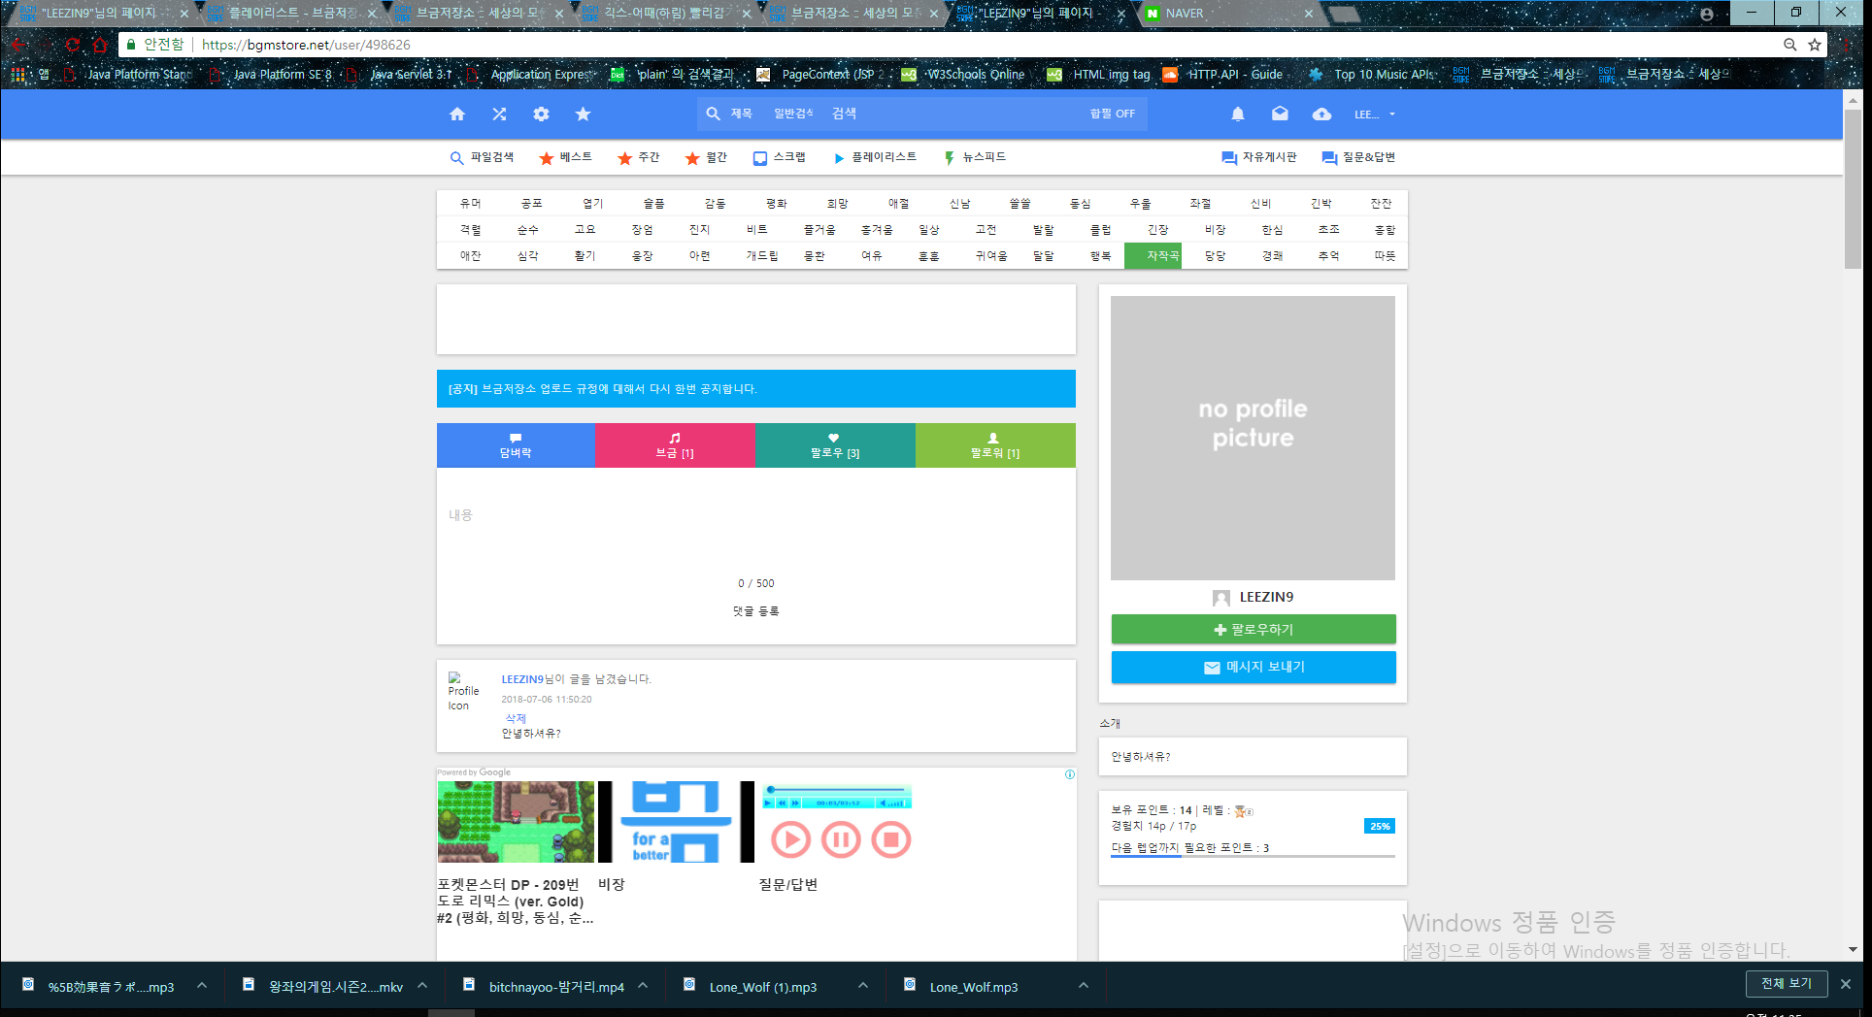
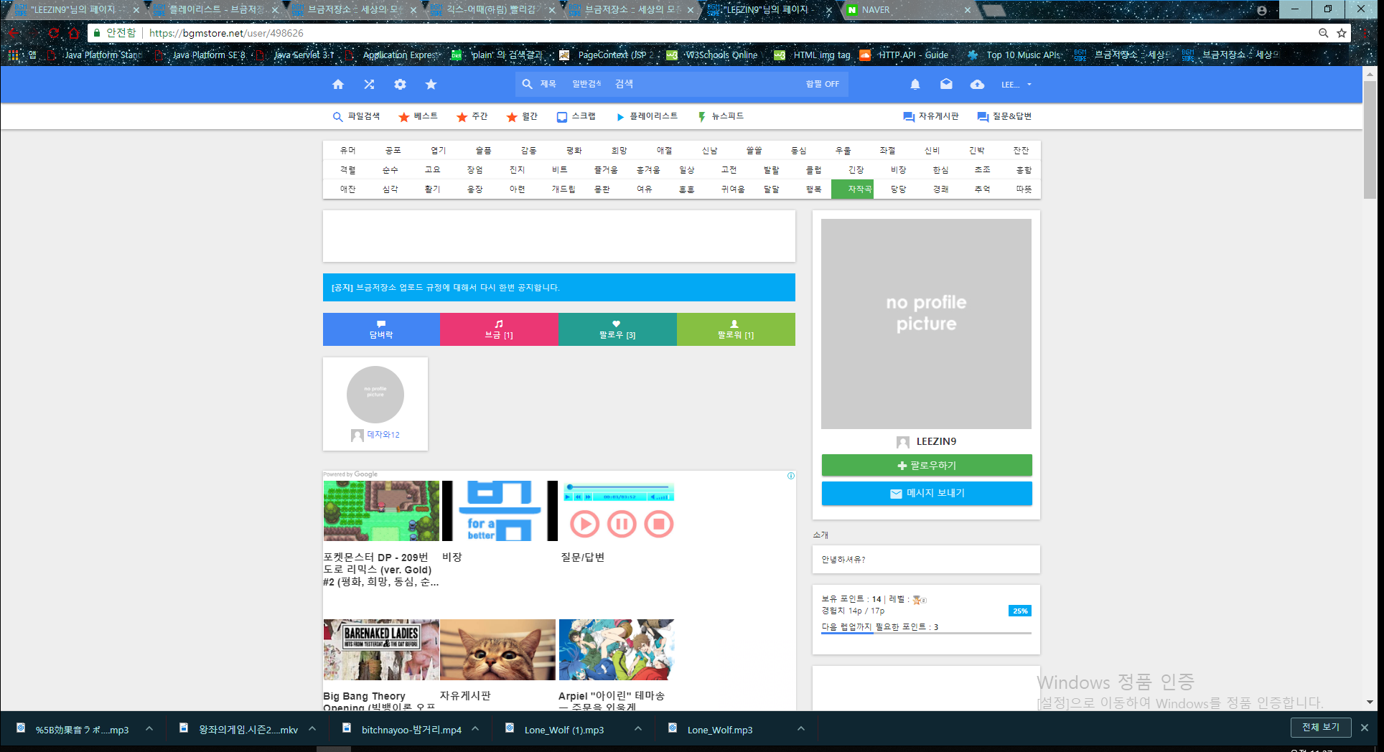
회원정보 화면
화면 구성-3
담벼락
회원의 프로필 화면에 등록하는 방명록이다
클릭시 입력창이 나타난다
2. 브금
회원이 등록한 BGM들의 수를 나타낸다
클릭시 회원이 등록한 게시물들이 나타난다
3. 팔로우
회원이 팔로우한 다른회원의 수를 나타낸다
클릭시 팔로우한 회원들의 목록이 나타난다
4. 팔로워
회원을 팔로우한 다른 회원들의 수를 나타낸다
클릭시 회원을 팔로우한 다른 회원들의 목록이 나타난다
1
2
3
4

Slide 29
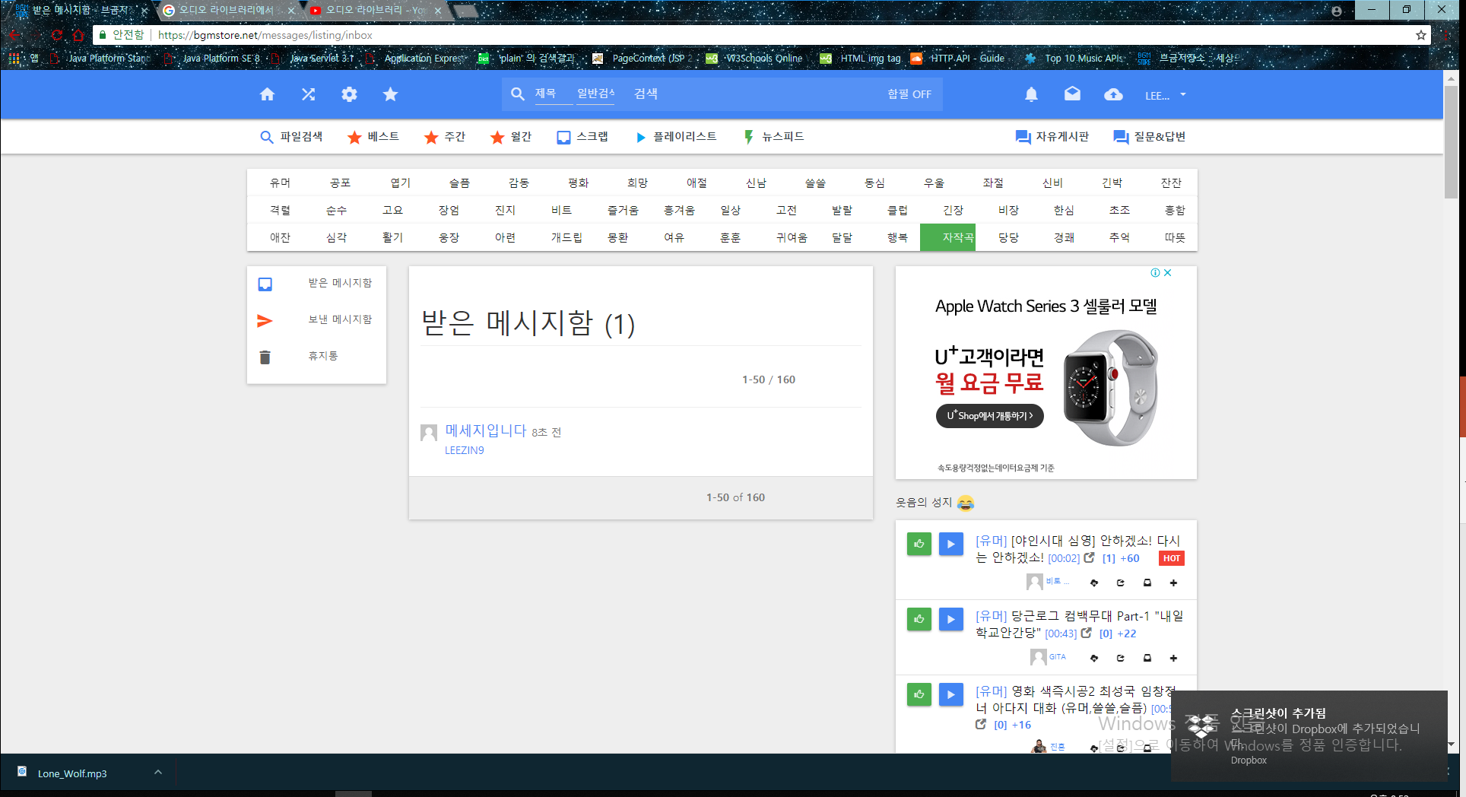
메시지 화면
화면 구성-1
받은 메시지함
회원이 수신한 메일 목록이 나타난다
클릭시 메일화면으로 이동한다
2. 보낸 메시지함
회원이 전송한 메일 목록이 나타난다
클릭시 보낸 메시지함 화면으로 이동한다
3. 휴지통
클릭시 삭제된 메일 목록이 나타난다
(제대로 구현 되어있지 않다)
4. 메시지함
메시지 화면이름과 메시지수가 나타난다
5. 메시지 목록
클릭시 메시지 내용이 나타난다
1
4
2
3
5

Slide 30
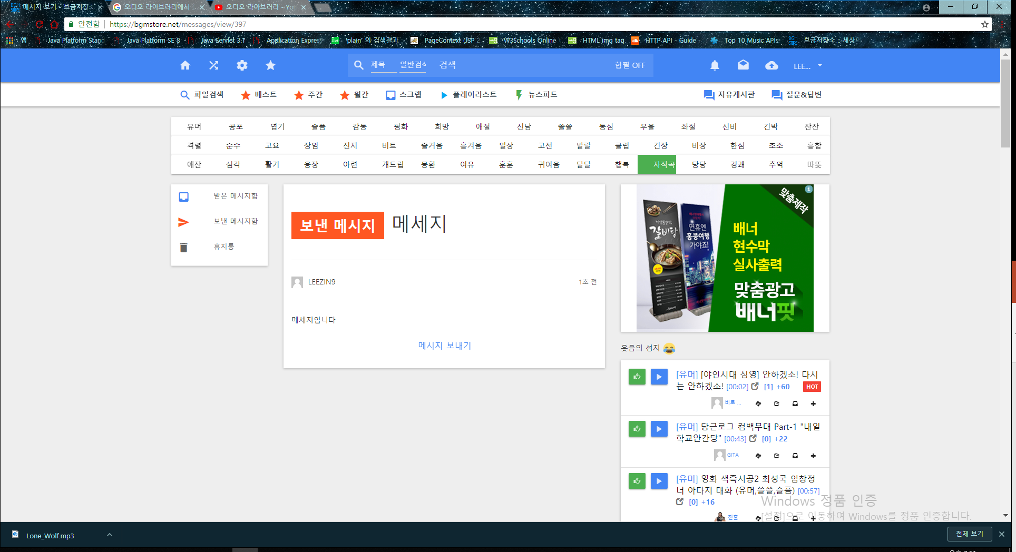
메시지 내용 화면
화면 구성-1
메시지 제목
회원이 전송한 메시지 제목이 나타난다
2. 발신자 정보
메일을 전송한 회원의 닉네임이 나타난다
3. 메시지 내용
회원이 전송한 메시지 내용이 나타난다
4. 메시지 보내기 버튼
클릭시 메시지 작성 화면으로 이동한다
1
2
4
3

Slide 31
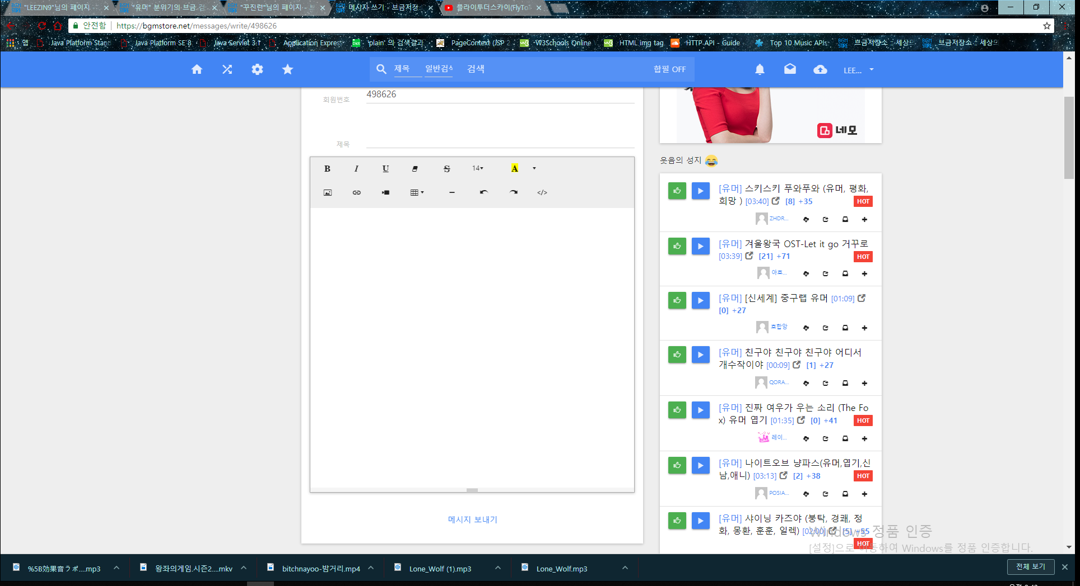
메시지 작성 화면
화면 구성-1
회원번호
전송한 메시지를 수신할 회원의 번호가 나타난다
2. 메시지 제목
메시지의 제목이 나타난다
3. 메시지 내용
메시지의 내용을 작성하는 창이다
4. 메시지 보내기 버튼
클릭시 메시지가 해당 회원번호를 가진 회원에게 전송된다
1
2
3
4

Slide 32
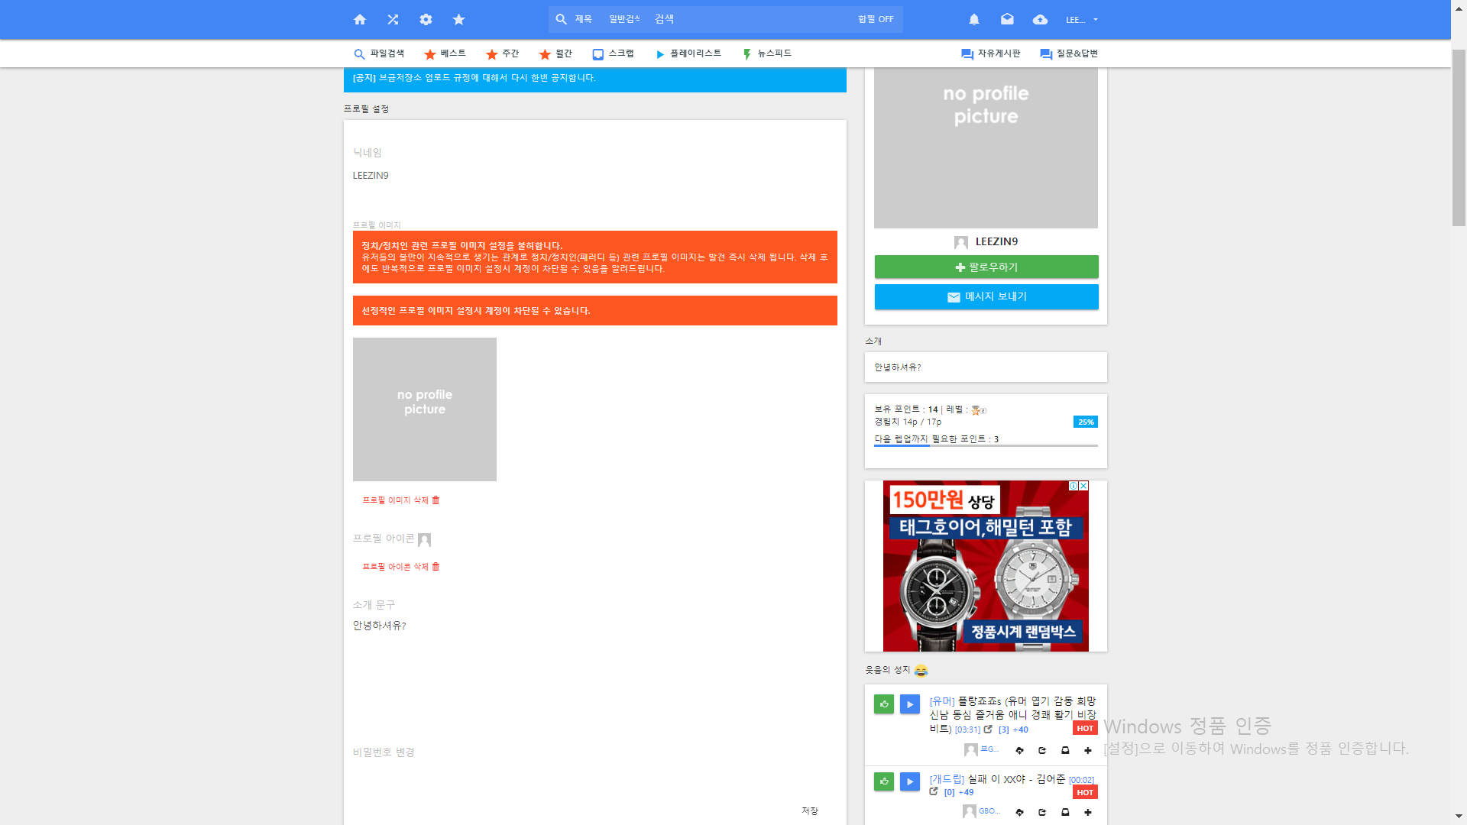
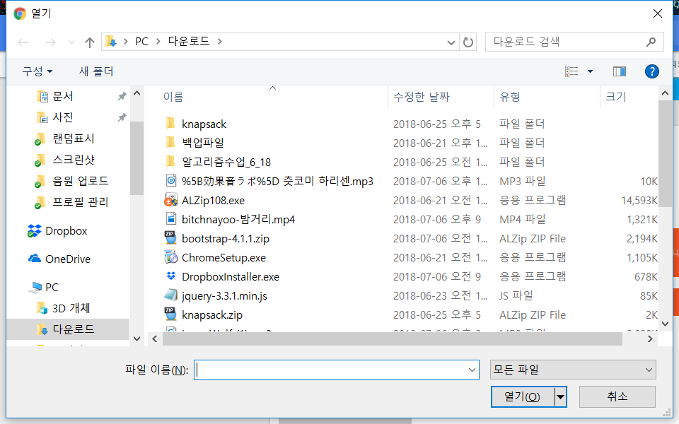
프로필 수정 화면
화면 구성-1
회원 닉네임
회원이 작성한 닉네임이 나타난다
2~10자 이내로 변경가능하다
2. 주의사항
프로필 작성시 주의사항이 나타난다
3. 프로필 사진
클릭시 등록할 프로필 사진을 찾는 탐색기 창이 나타난다
400kb이하의 jpg파일만 업로드 가능하다
삭제 버튼 클릭시 업로드된 사진이 삭제된다
4. 프로필 아이콘
클릭시 등록할 프로필 아이콘을 찾는 탐색기 창이 나타난다
20kb이하의 gif파일만 업로드 가능하다
삭제 버튼 클릭시 업로드된 아이콘이 삭제된다
5. 소개 문구
회원이 작성한 소개글이 나타난다
입력하여 수정이 가능하다
6. 비밀번호 변경
클릭시 수정할 비밀번호를 입력할 수 있다 6자 이상
7. 저장 버튼
클릭시 수정한 프로필이 저장된다
1
2
3
4
5
6
7

Slide 33
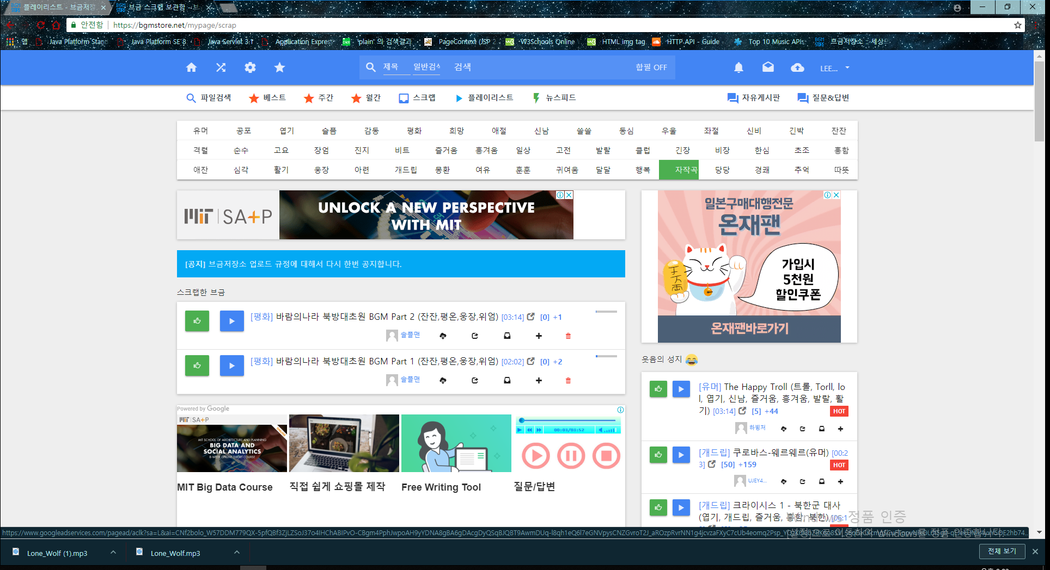
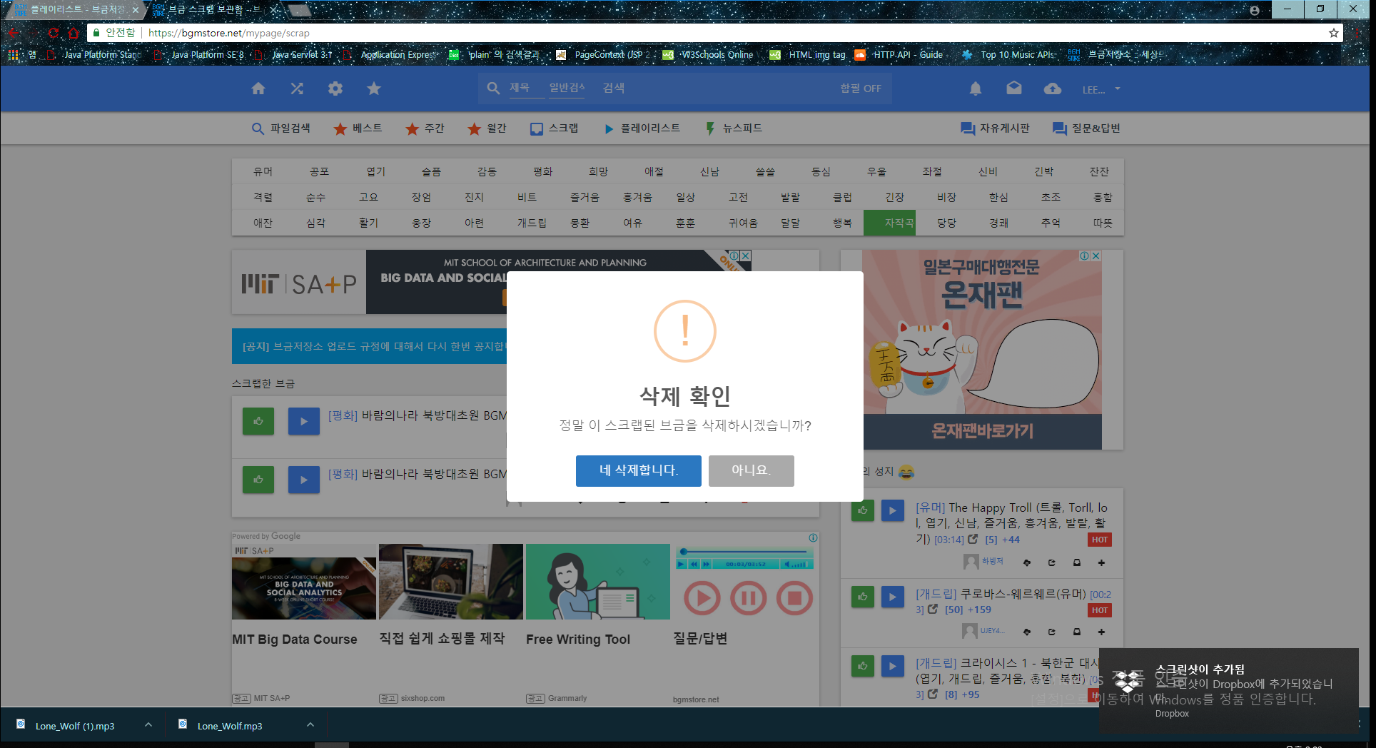
스크랩 리스트 화면
화면 구성-1
게시글 목록
회원이 스크랩하여 추가한 게시글들이 나타난다
2. 삭제 버튼
클릭시 스크랩 리스트에서 게시글 삭제 할 것인지 묻는 알림 팝업창이 나타난다
3. 삭제 알림 팝업창
해당 게시글을 스크랩 리스트에서 삭제할 것인지 재확인한다
4. 삭제 버튼
클릭시 해당 게시글이 스크랩 리스트에서 삭제된다
5. 취소 버튼
클릭시 삭제요청을 취소한다
3
4
5
1
2

Slide 34
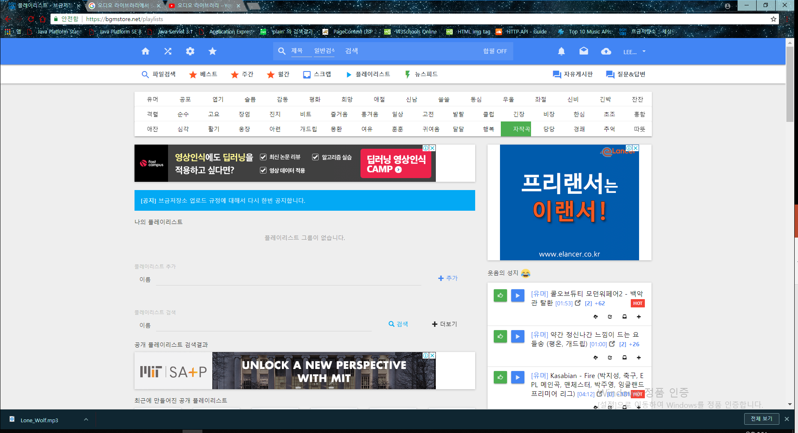
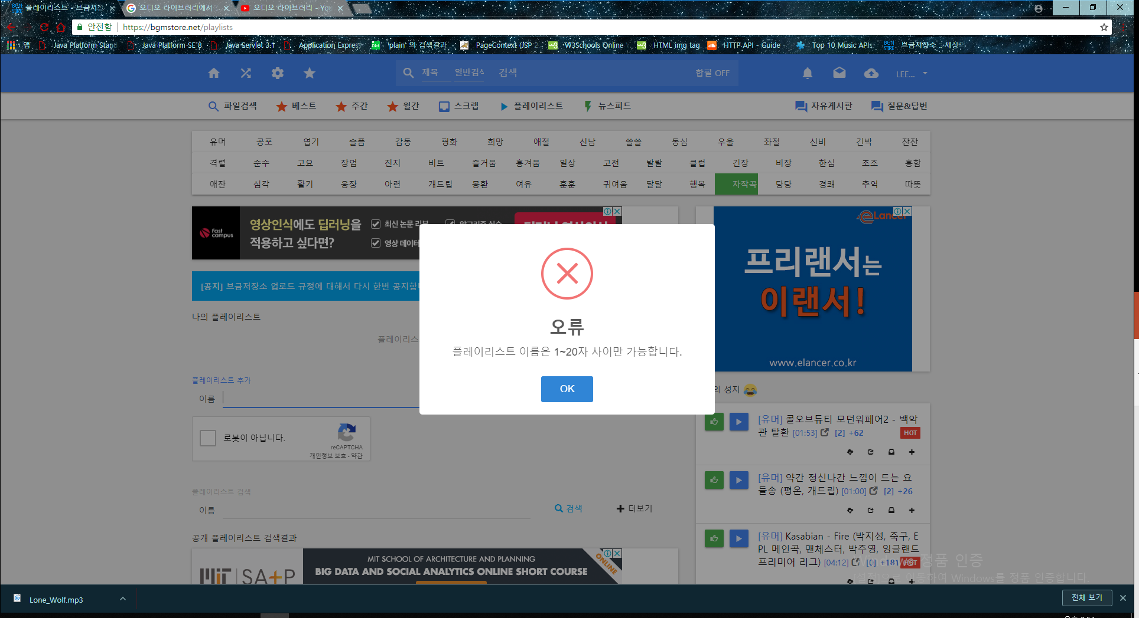
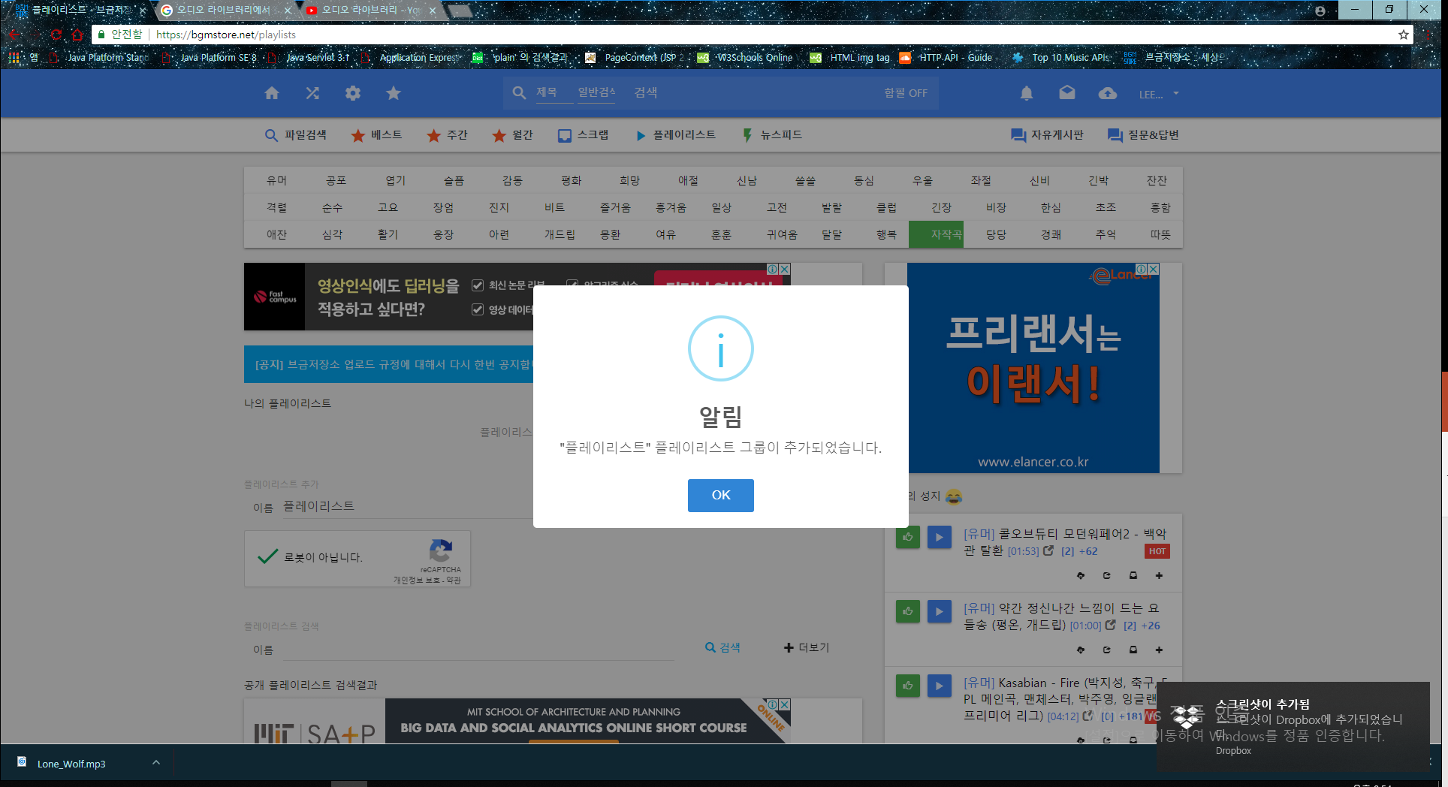
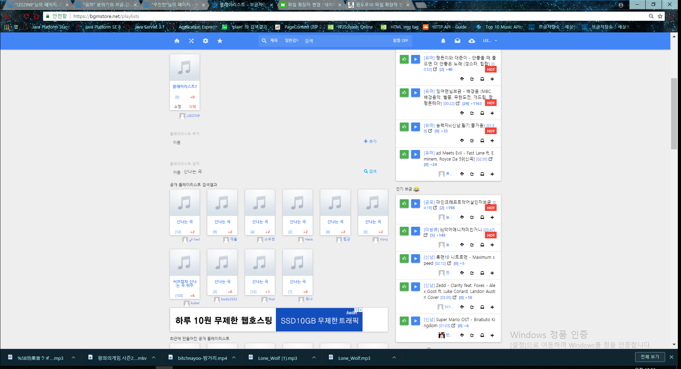
플레이 리스트 화면
화면 구성-1
나의 플레이 리스트
회원이 추가한 플레이 리스트목록이 나타난다
존재하지 않을시 플레이리스트 그룹이 없습니다 문구가 나타난다
2. 플레이 리스트이름
추가할 플레이 리스트의 이름을 입력하는 창이다
이름은 1~20자 이내로 가능하다
3. 추가 버튼
클릭시 플레이 리스트가 추가 된다
추가시 추가 완료 팝업창이 나타난다
4. 플레이 리스트 검색
공개된 플레이 리스트를 조회할 검색어이다
5. 검색 버튼
클릭시 해당 검색어로 공개된 플레이 리스트를 조회한다
6. 검색결과
플레이 리스트 검색 결과가 나타난다
1
2
3
5
4
6

Slide 35
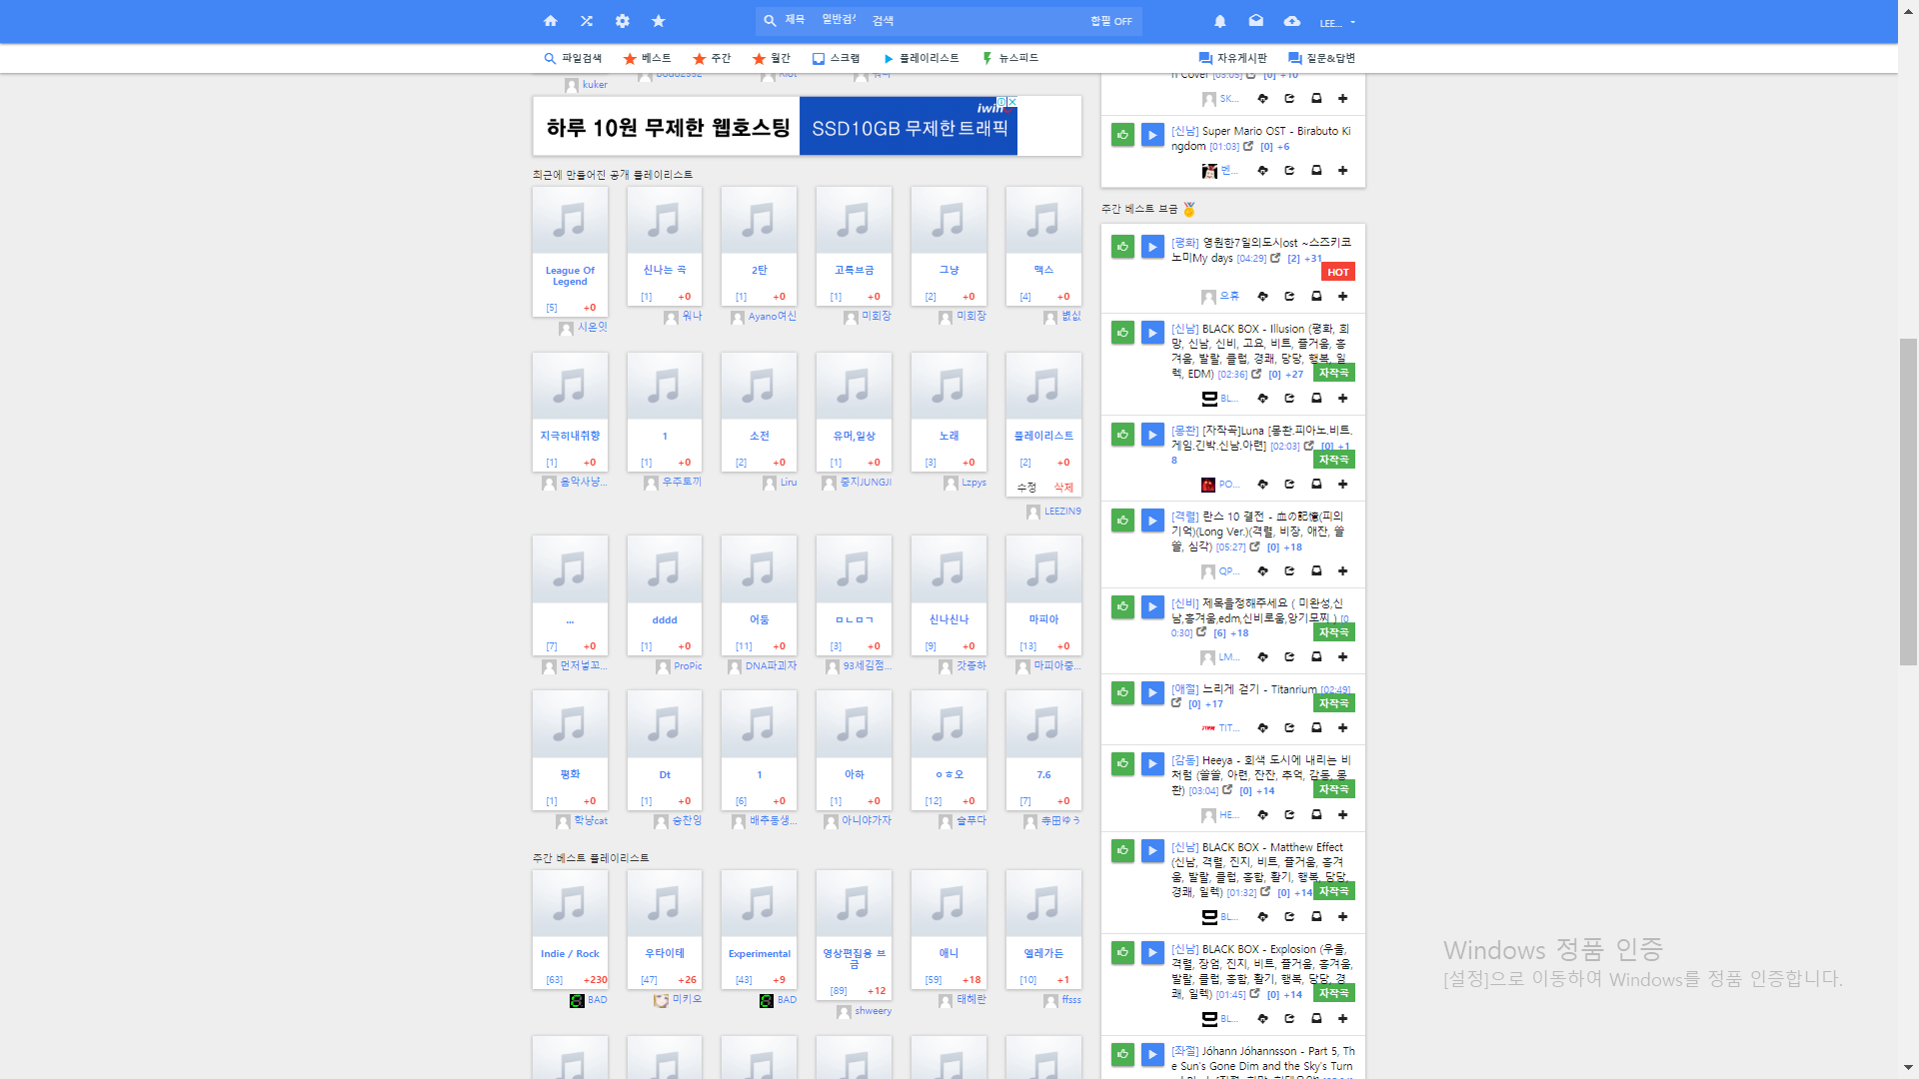
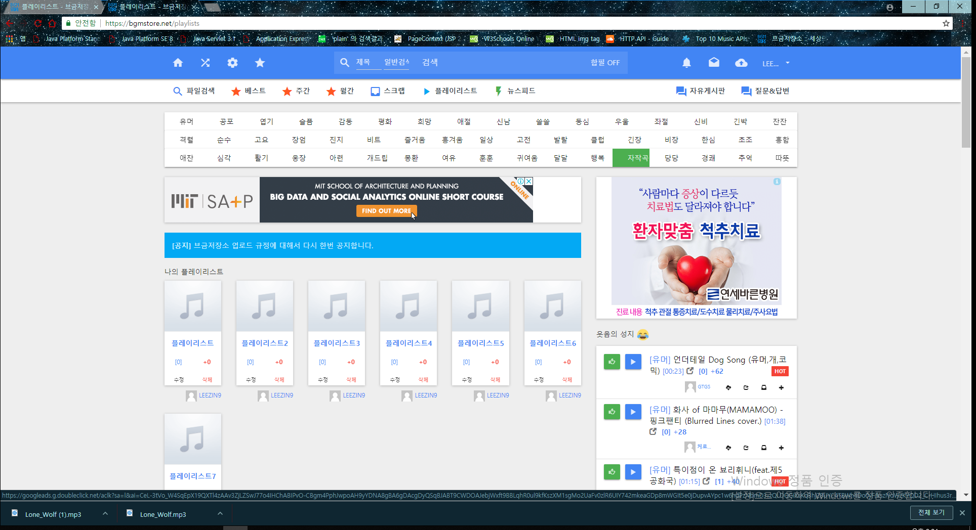
플레이 리스트 화면
화면 구성-2
공개 플레이리스트
최근에 생성된 회원들의 플레이리스트가 나타난다
2. 주간 베스트 플레이리스트
주간에 가장 많이 플레이된 플레이 리스트들이 나타난다
3. 플레이리스트 제목
클릭시 플레이리스트 재생화면으로 이동한다
4. 플레이리스트 수정버튼
클릭시 플레이리스트 수정화면으로 이동한다
5. 플레이리스트 삭제버튼
클릭시 플레이리스트를 삭제한다
(제대로 구현이 되어있지 않다)
1
3
4
5
2

Slide 36
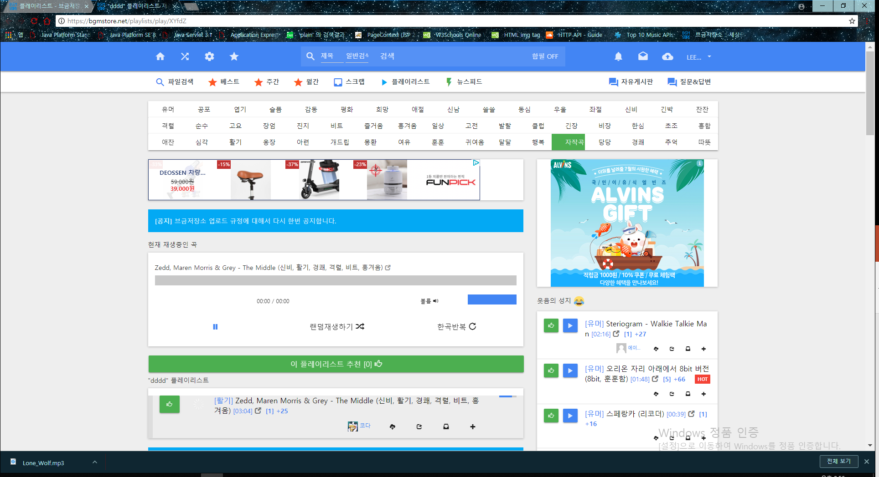
플레이 리스트 재생 화면
화면 구성-1
재생중인 곡
플레이 리스트에 존재하는 BGM중에 재생중인 BGM이 나타난다
2. BGM 재생바
클릭시 해당 재생시간으로 넘어간다
3. 재생시간
재생중인 BGM의 재생시간이 나타난다
4. 볼륨버튼
클릭시 재생중인 BGM의 음향 크기를 조절할 수 있다
5. 일시정지 버튼
클릭시 재생중인 BGM이 정지된다
6. 랜덤 재생버튼
클릭시 플레이리스트에 존재하는 BGM중에서 무작위로 재생한다
7. 한곡반복 버튼
클릭시 재생중인 BGM을 반복 재생한다
8. 추천 버튼
해당 플레이리스트를 추천한다
9. 플레이리스트 BGM 목록
플레이 리스트에 존재하는 BGM목록이 나타난다
1
2
3
4
5
6
7
8
9

Slide 37
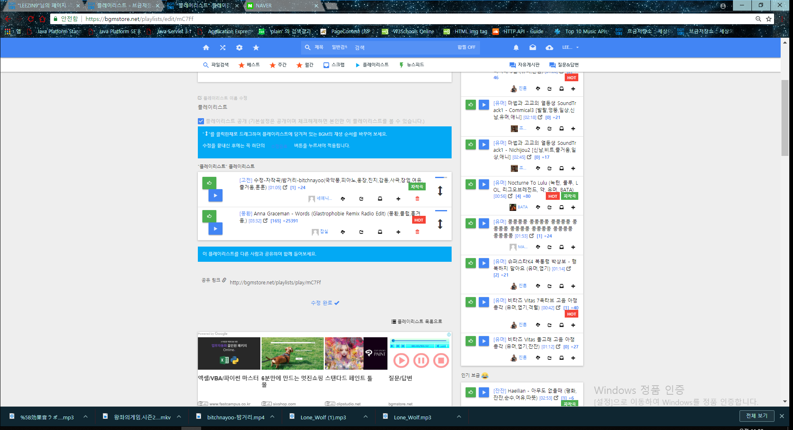
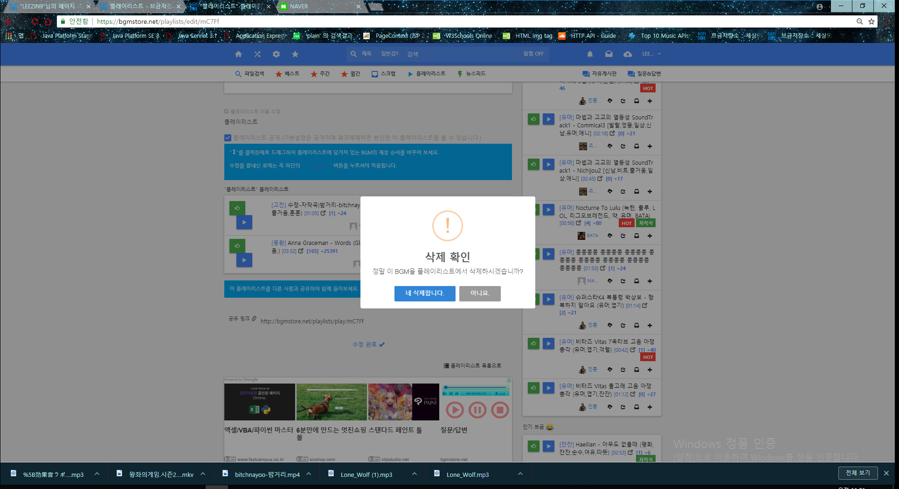
플레이 리스트 수정 화면
화면 구성-1
삭제버튼
클릭시 삭제 확인 팝업창이 나타난다
2. 삭제 확인 팝업창
플레이 리스트에서 BGM의 삭제 여부를 확인한다
확인 클릭시 삭제요청이 승인된다
취소 클릭시 삭제요청이 취소된다
3. BGM 순서 변경버튼
클릭시 드래그하여 플레이 리스트에 존재하는 BGM의 재생순서를 변경한다
4. 수정 완료 버튼
클릭시 BGM의 수정을 완료한다
5. 플레이리스트 버튼
클릭시 플레이리스트 화면으로 이동한다
2
1
3
4
5

Slide 38
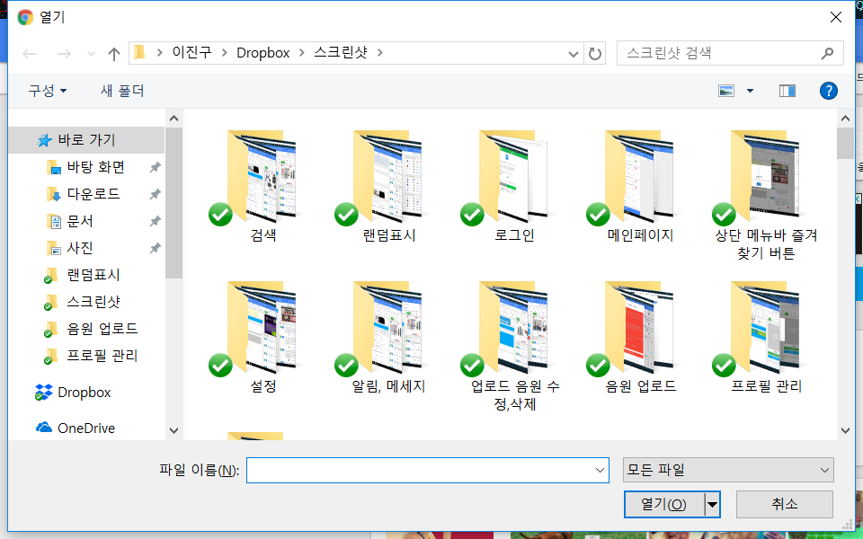
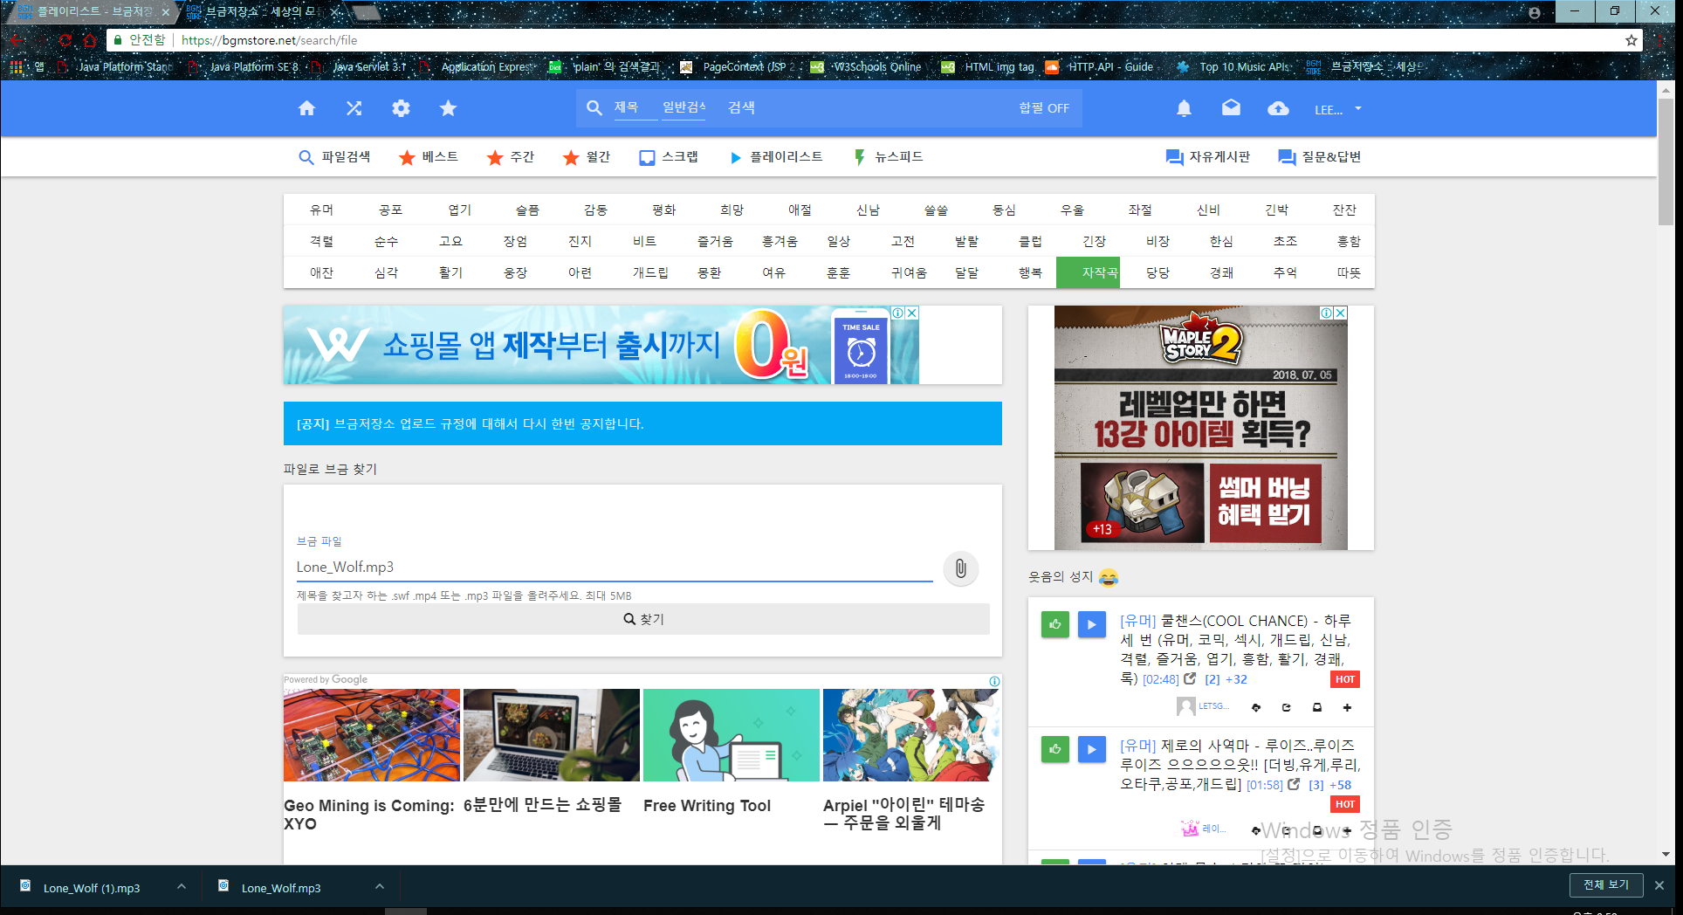
파일 검색 화면
화면 구성-1
BGM 파일
검색할 BGM파일의 이름과 확장자명이 나타난다
2. 파일 업로드 버튼
검색할 파일을 업로드할 파일 탐색기창이 나타난다
SWF, MP3, MP4형식의 5MB이하의 파일만 업로드 가능하다
3.파일 탐색기창
업로드할 파일을 찾는 탐색기창이다
3. BGM 순서 변경버튼
클릭시 드래그하여 플레이 리스트에 존재하는 BGM의 재생순서를 변경한다
4. 검색 버튼
클릭시 업로드 한 BGM과 일치하는 BGM을 목록에서 조회한다
조회 결과가 존재 할 경우 해당 게시글 화면으로 이동한다
조회 결과가 존재하지 않을 경우 해당 게시글이 존재하지 않습니다 메시지가 나타난다
3
1
2
4

Slide 39
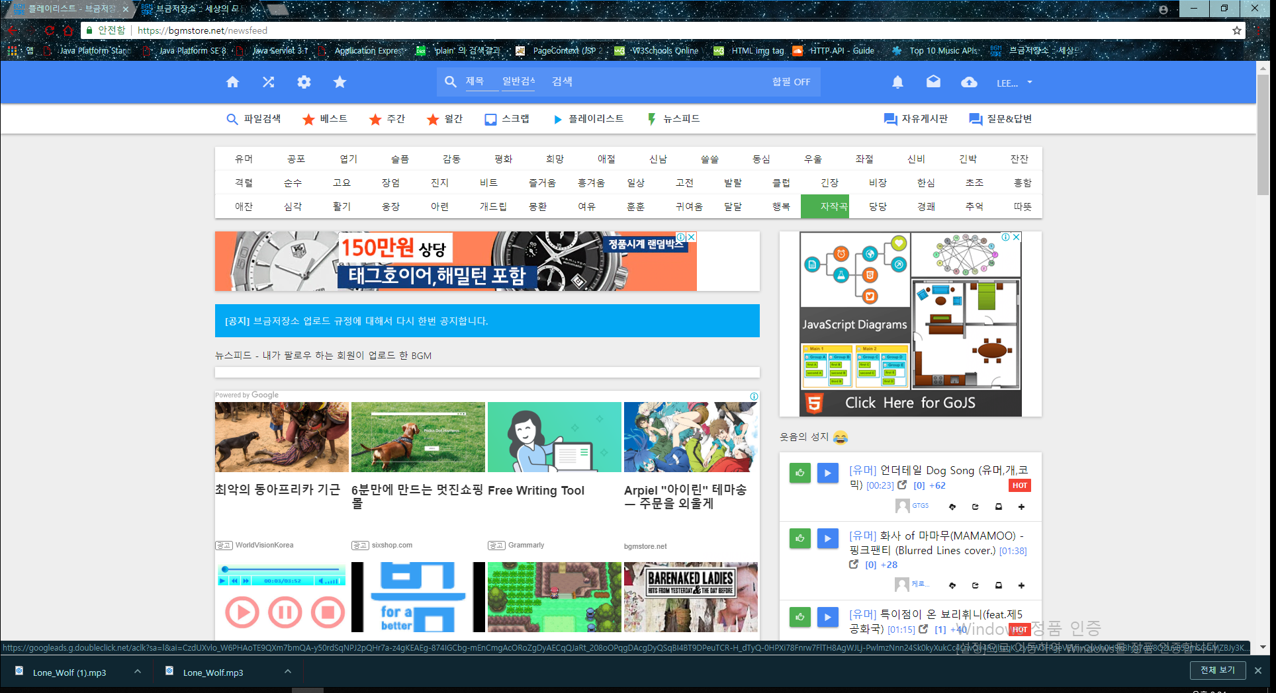
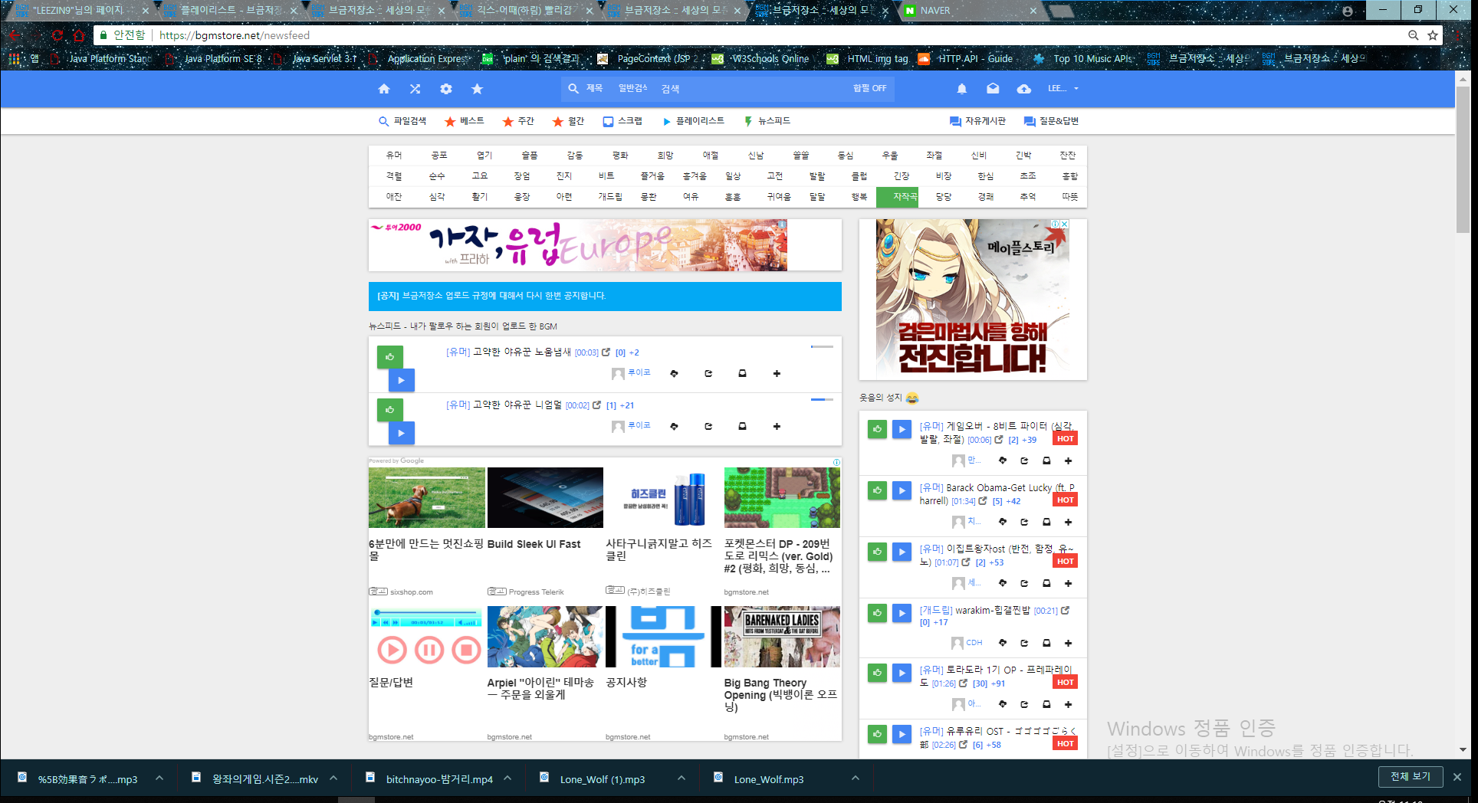
뉴스 피드 화면
화면 구성-1
뉴스 피드 리스트
회원이 팔로우한 다른 회원이 업로드한 게시글 리스트가 나타난다
1

Slide 40
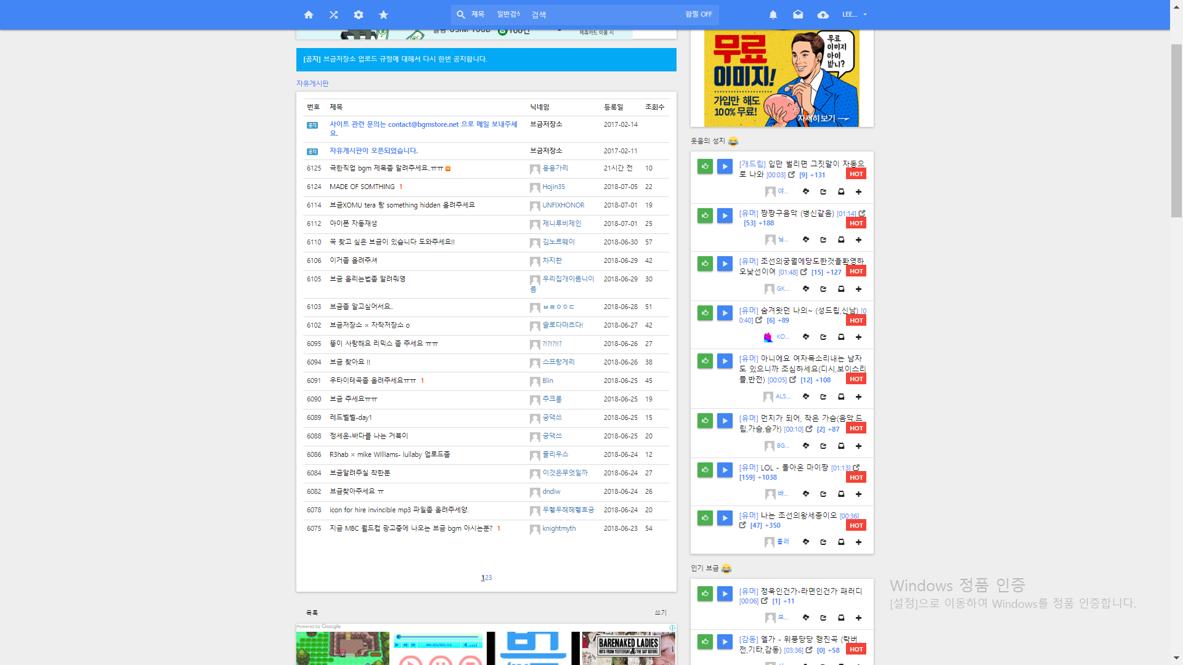
자유 게시판 화면
화면 구성-1
자유 게시글 목록
회원들이 자유 게시판에 작성한 게시글 목록이 나타난다
게시글 목록에는 게시글 번호, 제목, 회원 아이콘, 회원 닉네임, 등록일, 조회수가 존재한다
2. 자유 게시글 목록 이동 버튼
클릭시 해당 순번의 게시글 목록화면으로 이동한다
3. 목록 버튼
클릭시 자유 게시판 화면으로 이동한다
4. 쓰기 버튼
클릭시 게시글 쓰기 화면으로 이동한다
1
2
3
4

Slide 41
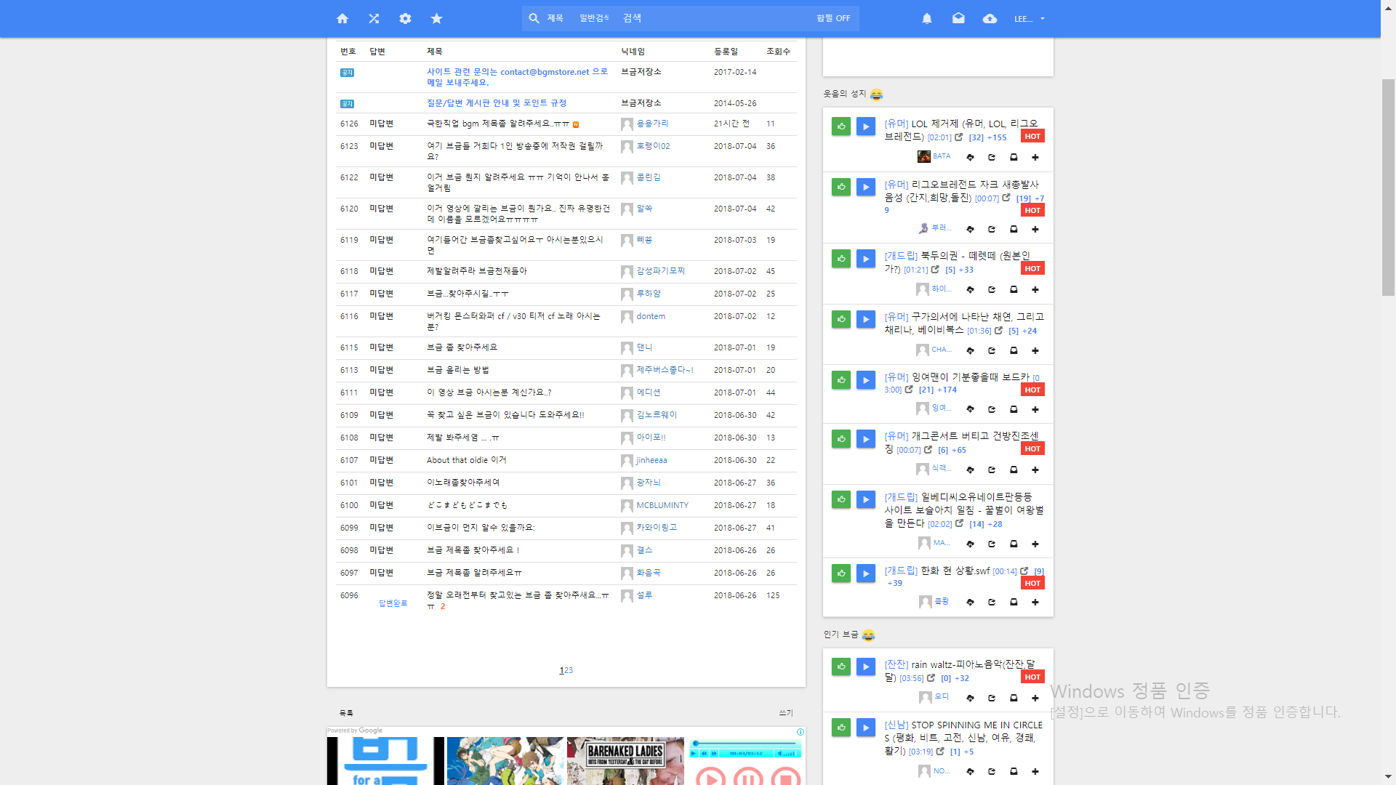
질문&답변 게시판 화면
화면 구성-1
질문&답변 게시글 목록
회원들이 질문&답변 게시판에 작성한 게시글 목록이 나타난다
게시글 목록에는 게시글 번호, 제목, 회원 아이콘, 회원 닉네임, 등록일, 조회수가 존재한다
2. 질문&답변 게시글 목록 이동 버튼
클릭시 해당 순번의 게시글 목록화면으로 이동한다
3. 목록 버튼
클릭시 질문&답변 게시판 화면으로 이동한다
4. 쓰기 버튼
클릭시 게시글 쓰기 화면으로 이동한다
1
3
2
4

Slide 42
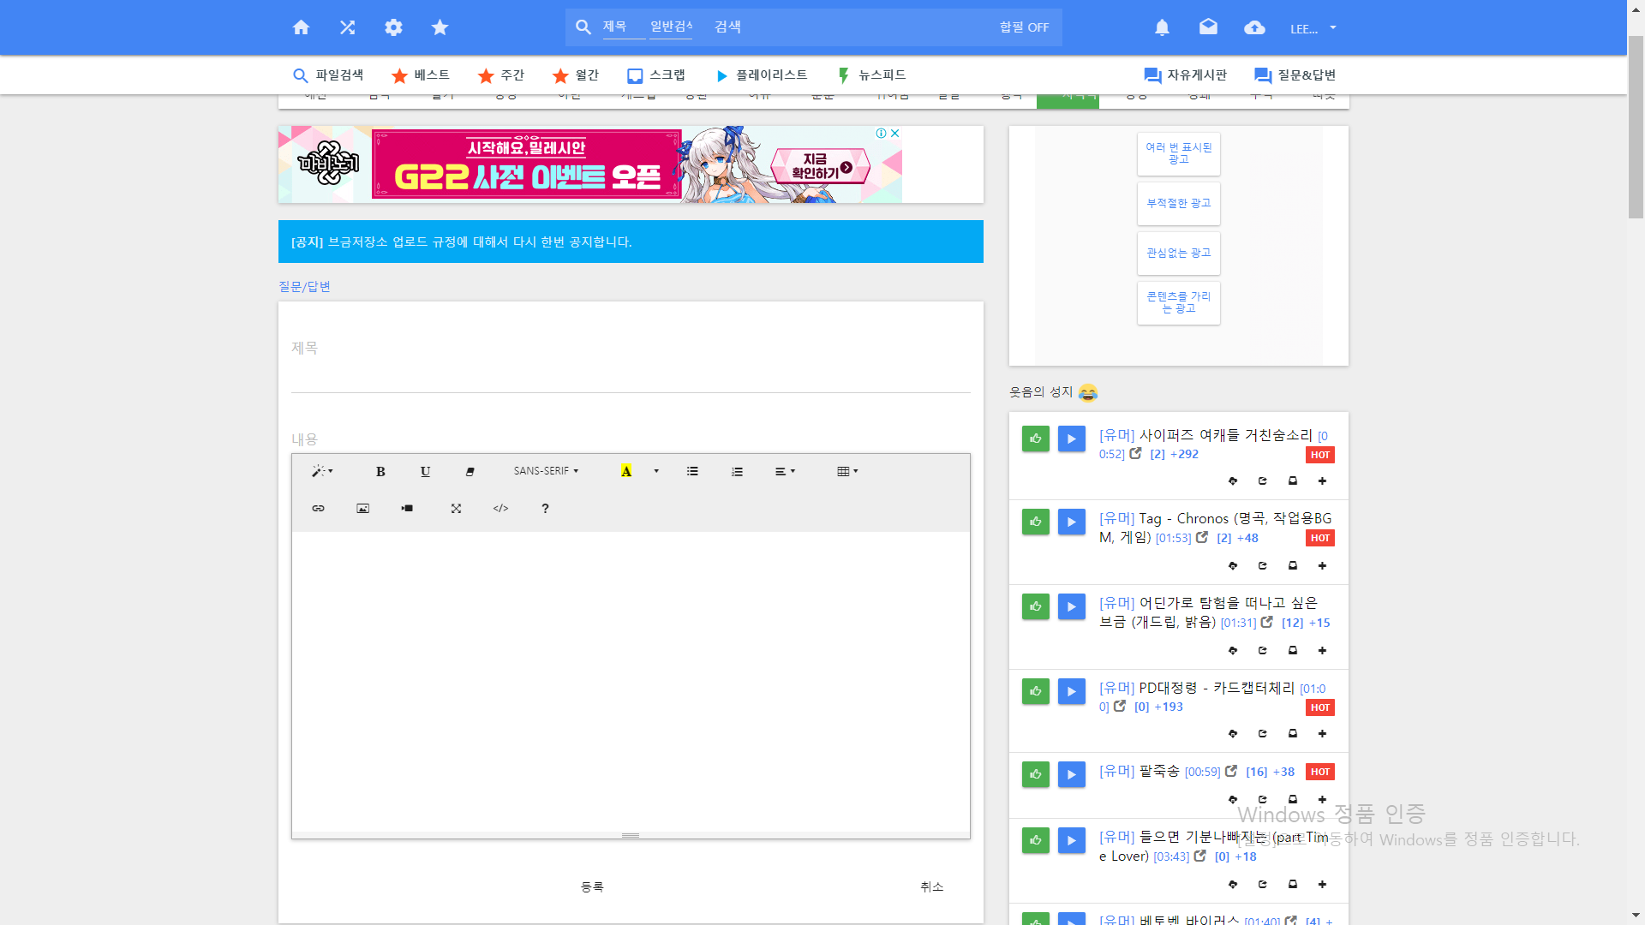
게시글 쓰기 화면
화면 구성-1
게시글 제목
게시글의 제목을 입력하는 창이다
2. 게시글 내용
게시글의 내용을 입력하는 창이다
3. 등록 버튼
클릭시 해당 게시판에 작성한 게시글이 등록된다
4. 취소 버튼
클릭시 게시글 등록을 취소한다
1
2
3
4

